Slide 1



Seminario Territoriale eTwinning
“LE ETWINNING SCHOOLS PER L’INNOVAZIONE DIDATTICA”
Scuola Superiore di I Grado «R. Fucini – Roncalli»
Gragnano
1 dicembre 2020
Maria Nica, Ambasciatrice Nazionale eTwinning – Contact teacher Erasmus+

Slide 2
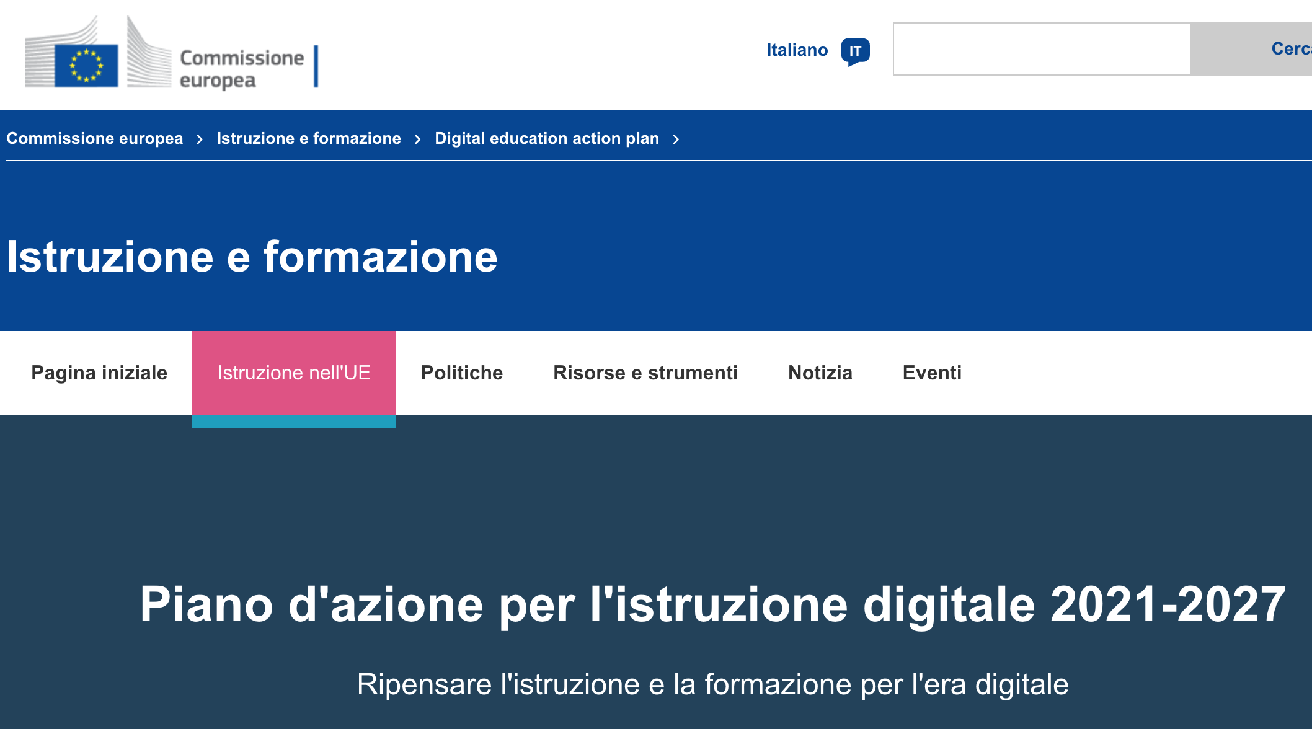
Maria Nica, Ambasciatrice Nazionale eTwinning – Contact teacher Erasmus+

Slide 3
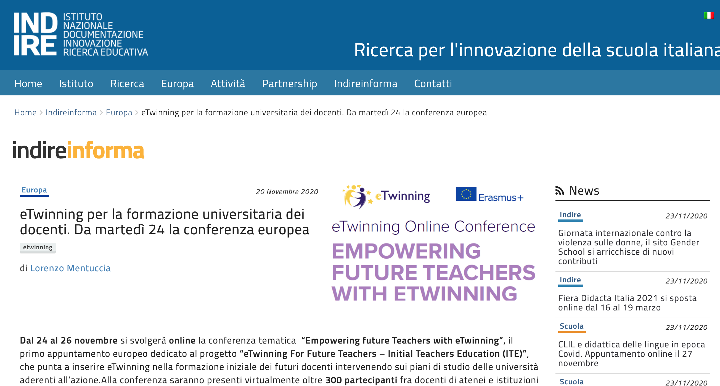
Maria Nica, Ambasciatrice Nazionale eTwinning – Contact teacher Erasmus+

Slide 4
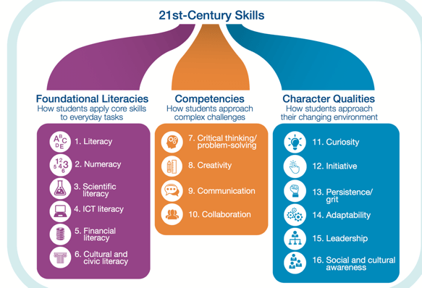
NEW VISION OF EDUCATION
Maria Nica, Ambasciatrice Nazionale eTwinning – Contact teacher Erasmus+

Slide 5

A SCUOLA DI FUTURO
Manifesto per una nuova educazione
I bambini crescono in un ambiente di cambiamento
tecnologico, sociale ed ecologico senza precedenti.
Come possono questi giovani cittadini, consumatori
e futuri decisori, essere aiutati a navigare nella
nuova realtà complessa?
Daniel Goleman e Peter Senge affrontano i limiti dell'attuale sistema educativo - strutturato più di 200 anni fa! sostenendo la necessità di sviluppare già dai primi anni, tre set di abilità cruciali:
- consapevolezza di sé,
- empatia e cura degli altri,
- comprensione dei sistemi più ampi che ci circondano.
Maria Nica, Ambasciatrice Nazionale eTwinning – Contact teacher Erasmus+

Slide 6
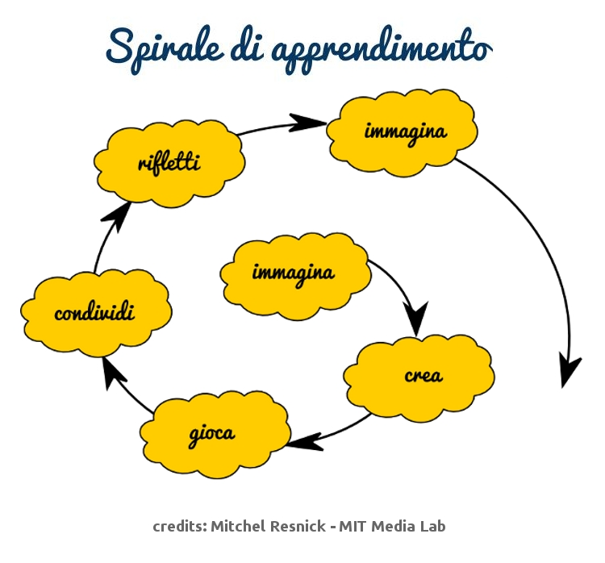
Mitch Resnick, ideatore di Scratch, “Affinchè le persone possano realizzarsi e vivere al meglio, in un panorama in rapido cambiamento, la capacità di pensare e agire in modo creativo è più importante che mai”.
Perché se è vero che la rivoluzione digitale ha messo strumenti sofisticati nelle mani di tutti, alla portata di tutti, è anche vero che i dispositivi non servono a nulla se non sono supportati dalle idee e dalla competenza di chi li utilizza.
Maria Nica, Ambasciatrice Nazionale eTwinning – Contact teacher Erasmus+

Slide 7
COMPETENZE SOCIALI ED EMOTIVE DA ACQUISIRE
TOLLERANZA
CAPACITA’ DI ESPRIMERSI E COMPRENDERE PUNTI DI VISTA DIVERSI
RAPPORTO EMPATICO CON GLI ALTRI
COLLABORAZIONE
RISPETTO DELLA DIVERSITA’
APPRENDIMENTO SOCIALE ED EMOTIVO
Maria Nica, Ambasciatrice Nazionale eTwinning – Contact teacher Erasmus+

Slide 8
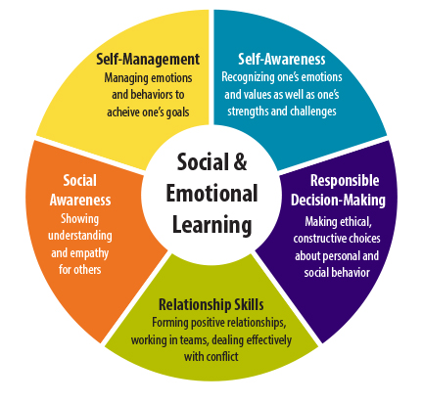
Maria Nica, Ambasciatrice Nazionale eTwinning – Contact teacher Erasmus+

Slide 9
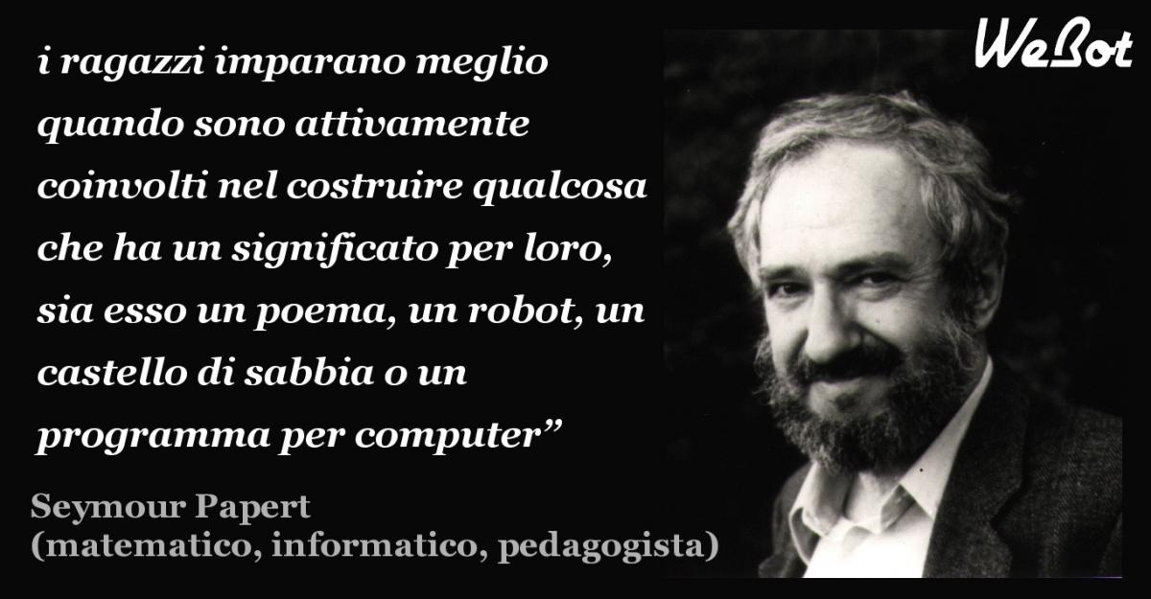
CONOSCENZA SITUATA, COSTRUITA E CONDIVISA
PAPERT E IL CREATIVE LEARNING
Maria Nica, Ambasciatrice Nazionale eTwinning – Contact teacher Erasmus+

Slide 10
“Circa i due terzi dei bambini che oggi frequentano la scuola primaria andranno a fare lavori che ancora non sono stati inventati”.
(“Now you see it”, Cathy Davidson, Professor of English and Founding Director of the Futures Initiative at the Graduate Center, UNY)
Maria Nica, Ambasciatrice Nazionale eTwinning – Contact teacher Erasmus+

Slide 11
L’INTELLIGENZA A UNA DIMENSIONE
La scuola italiana sembra che non si accorga:
Della dimensione emotiva (Goleman)
Della pluralità delle forme di intelligenza (Gardner)
Delle nuove modalità di apprendere
Dei multipli linguaggi
E nonostante le Linee Guida, continua a utilizzare soprattutto il canale trasmissivo
Maria Nica, Ambasciatrice Nazionale eTwinning – Contact teacher Erasmus+

Slide 12
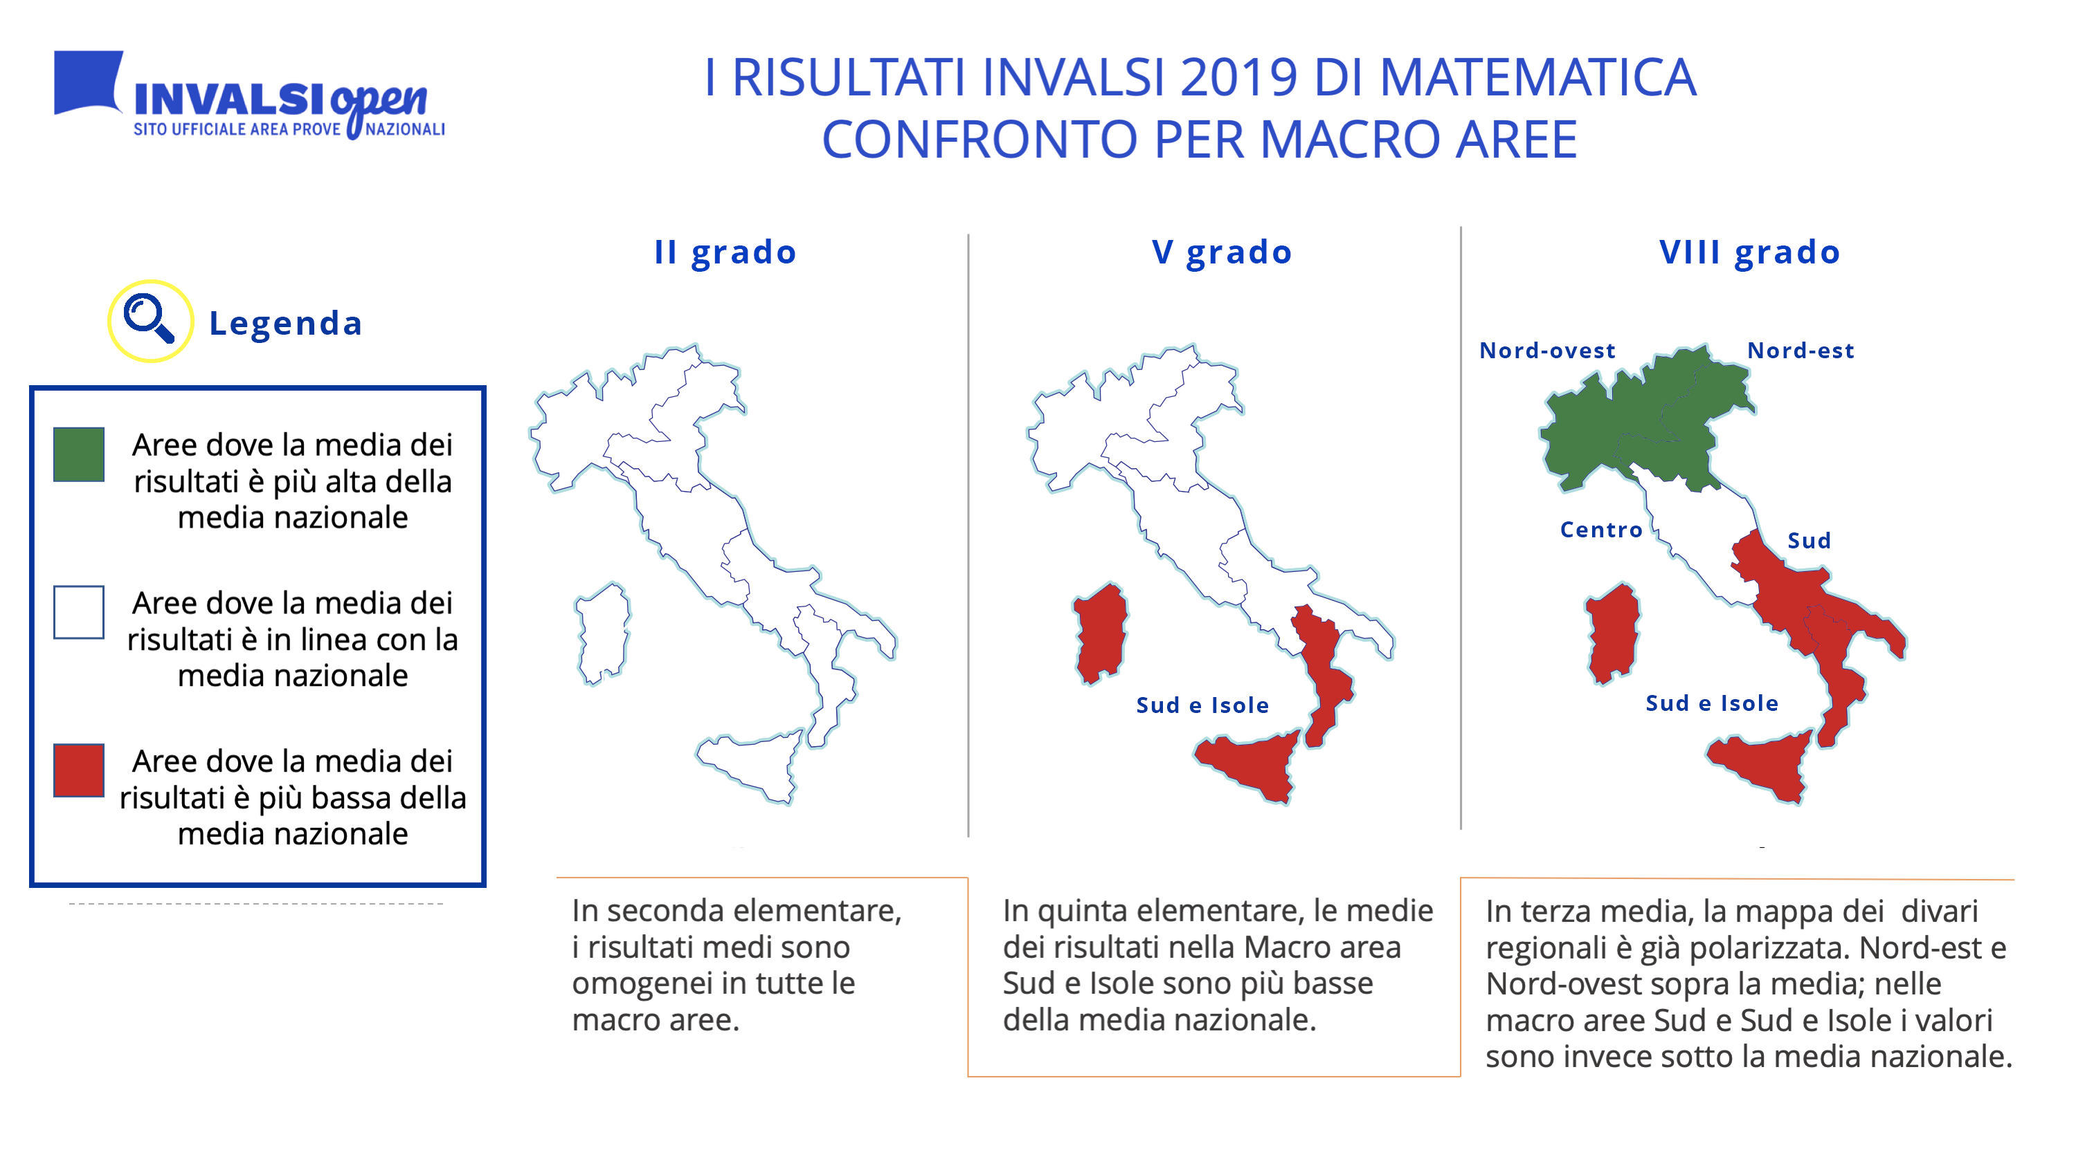
Maria Nica, Ambasciatrice Nazionale eTwinning – Contact teacher Erasmus+

Slide 13
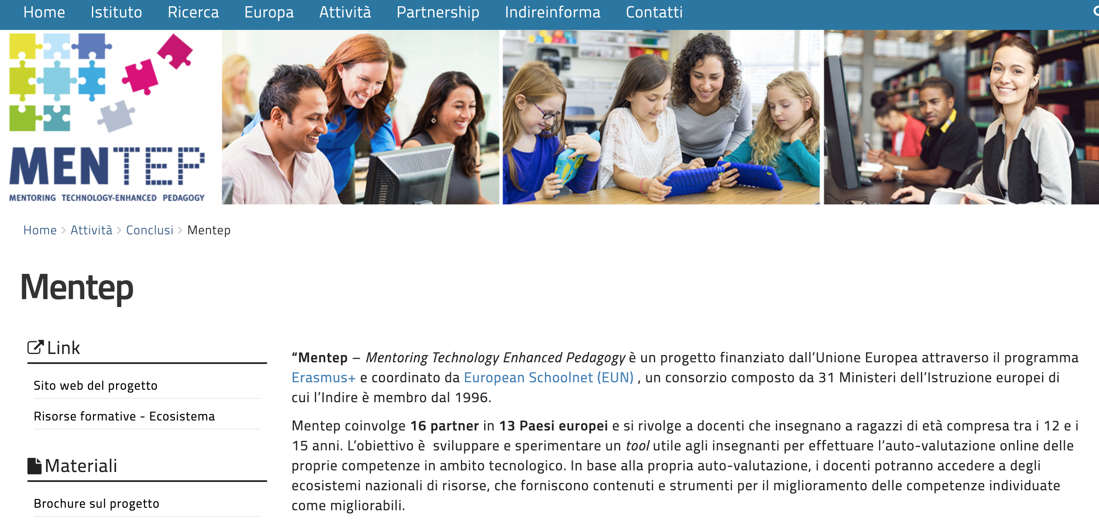
Maria Nica, Ambasciatrice Nazionale eTwinning – Contact teacher Erasmus+

Slide 14
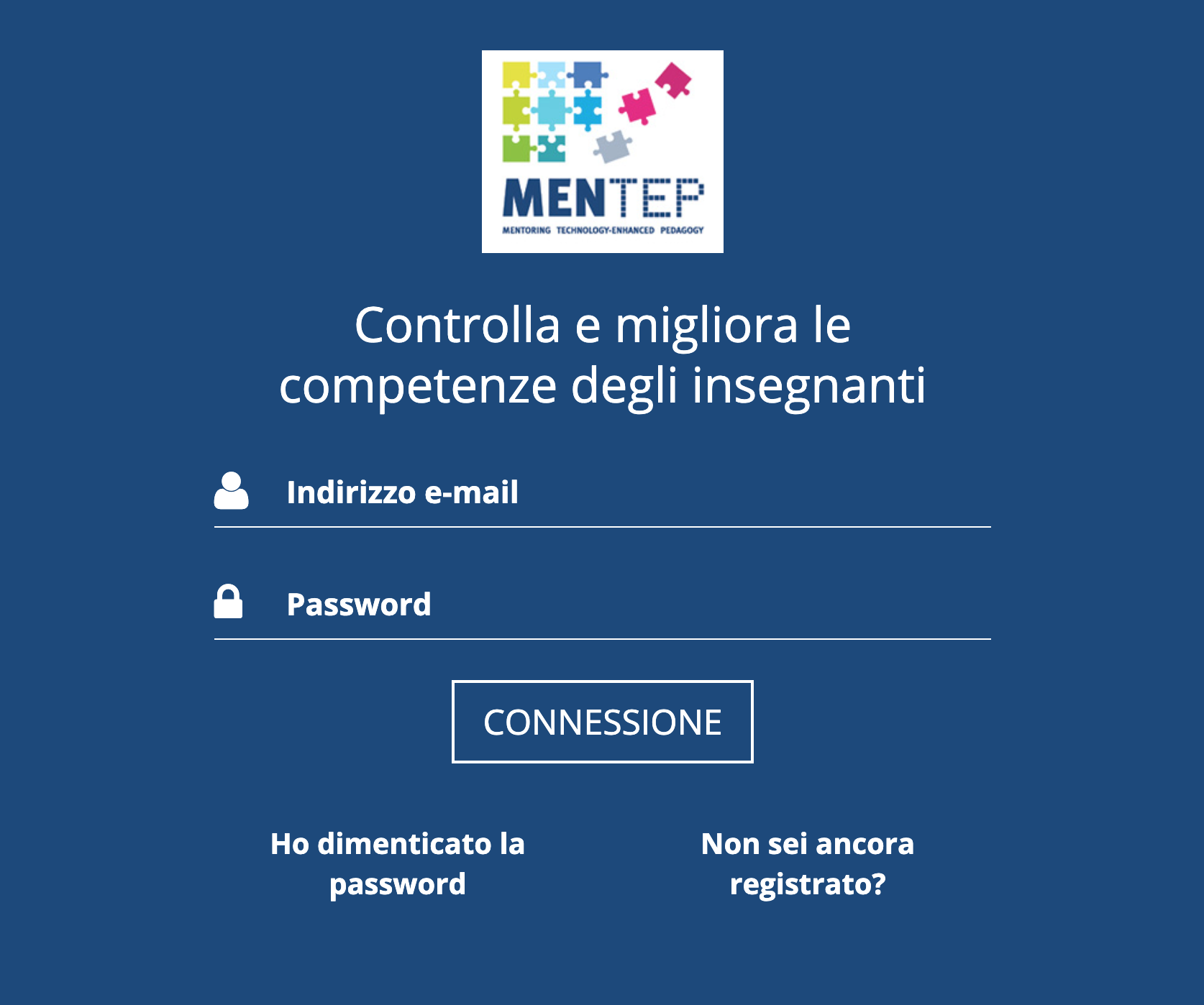
Maria Nica, Ambasciatrice Nazionale eTwinning – Contact teacher Erasmus+

Slide 15
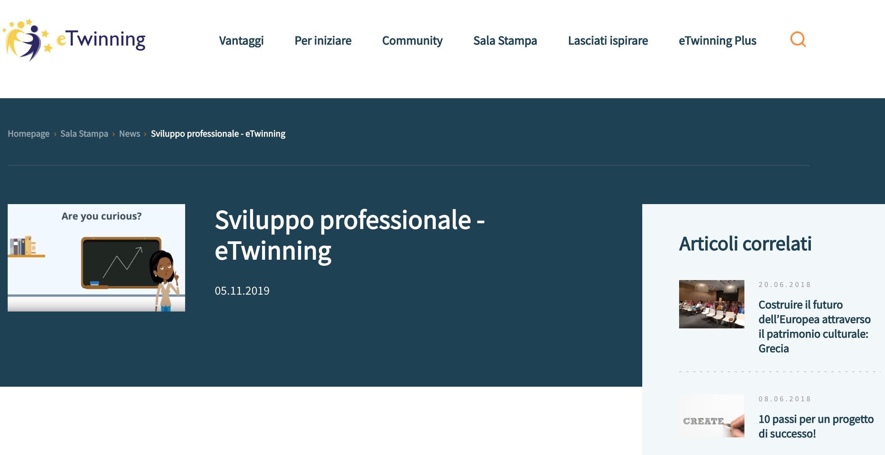
Maria Nica, Ambasciatrice Nazionale eTwinning – Contact teacher Erasmus+

Slide 16
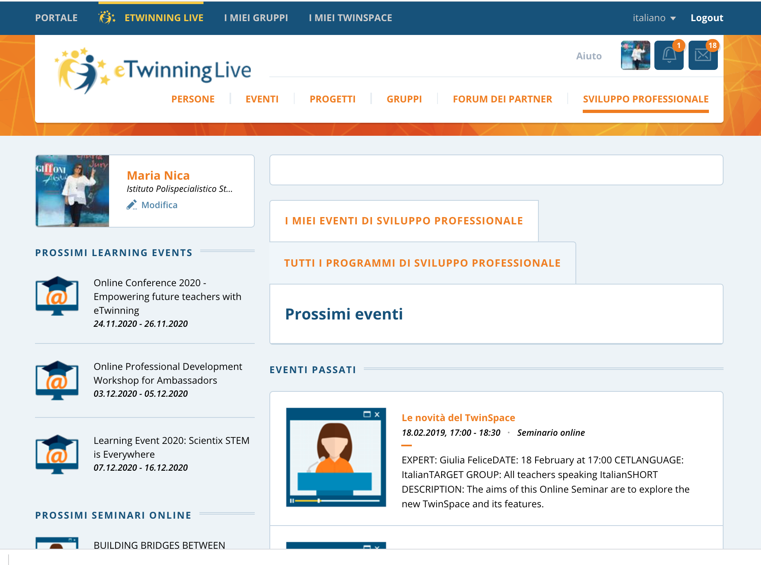
LA FORMAZIONE
Maria Nica, Ambasciatrice Nazionale eTwinning – Contact teacher Erasmus+

Slide 17

Benefits of Technology in the Classroom
Maria Nica, Ambasciatrice Nazionale eTwinning – Contact teacher Erasmus+

Slide 18
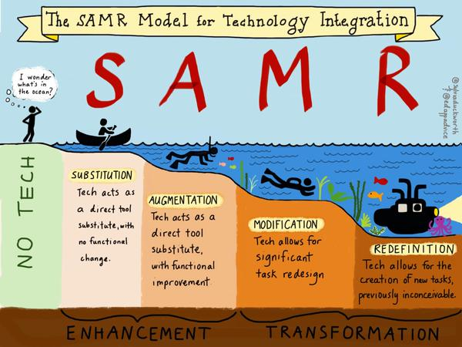
Maria Nica, Ambasciatrice Nazionale eTwinning – Contact teacher Erasmus+

Slide 19
DIGITAL CITIZENSHIP – 3Cs
(connect – create – combine)
L’insegnante e gli studenti dovrebbero avere diritto a un accesso sicuro a internet in ogni momento.
Ispirandosi alla lezione di Piaget e Papert, l’uso di strumenti multimediali partecipativi nell’istruzione è tipicamente orientato verso la creazione di un ambiente più adattivo incentrato sullo studente, in cui gli allievi possono contribuire al materiale del corso, formulare ed esprimere le proprie intuizioni e opinioni, costruire la propria comprensione di materiale, collegando concetti all’esperienza personale o agli eventi attuali, e apprendendo gli uni dagli altri in ambienti collaborativi.
Maria Nica, Ambasciatrice Nazionale eTwinning – Contact teacher Erasmus+

Slide 20
DigComp 2.1
Il quadro di riferimento per le
competenze digitali dei cittadini
- Area di competenze 1: Alfabetizzazione su informazioni e dati
- Area di competenze 2: Comunicazione e collaborazione
- Area di competenze 3: Creazione di contenuti digitali
- Area di competenze 4: Sicurezza
- Area di competenze 5: Risolvere problemi
A cura di European Commission’s Joint Research Centre
Maria Nica, Ambasciatrice Nazionale eTwinning – Contact teacher Erasmus+

Slide 21

Maria Nica, Ambasciatrice Nazionale eTwinning – Contact teacher Erasmus+

Slide 22
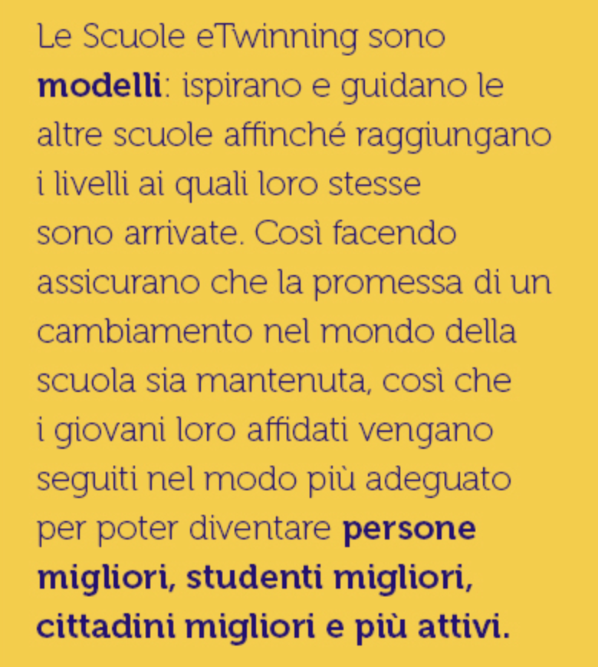
Maria Nica, Ambasciatrice Nazionale eTwinning – Contact teacher Erasmus+

Slide 23
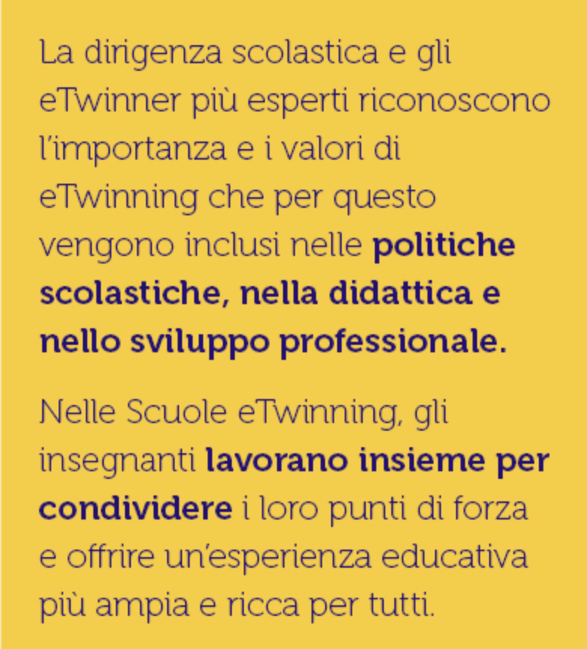
Maria Nica, Ambasciatrice Nazionale eTwinning – Contact teacher Erasmus+

Slide 24
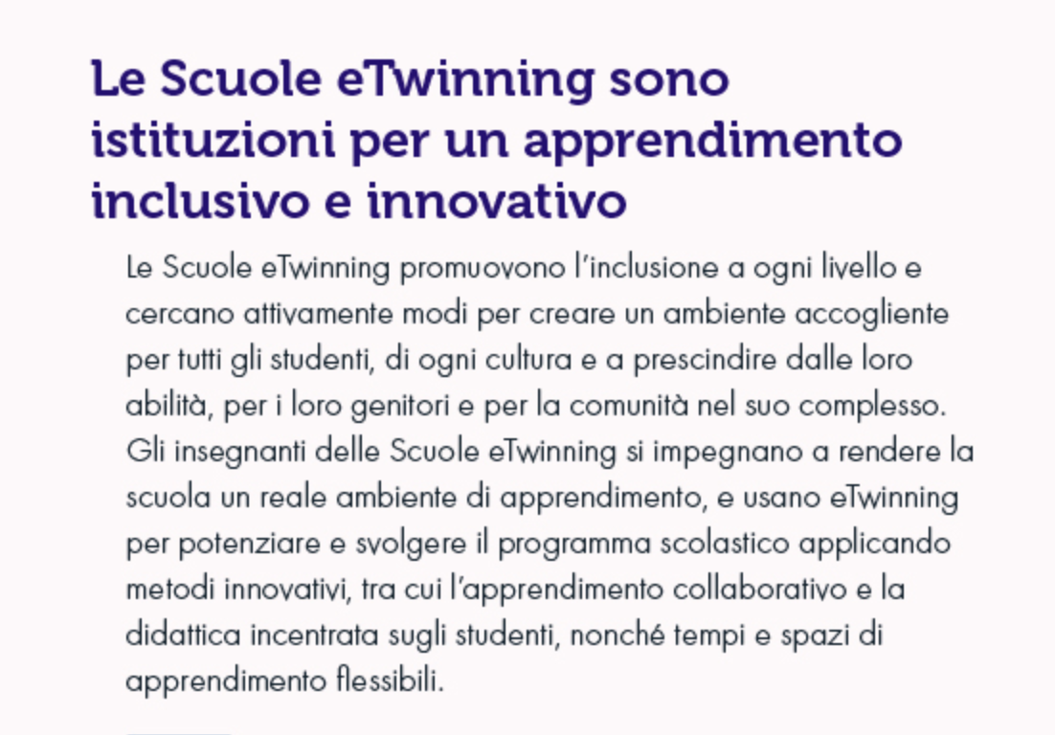
Maria Nica, Ambasciatrice Nazionale eTwinning – Contact teacher Erasmus+

Slide 25
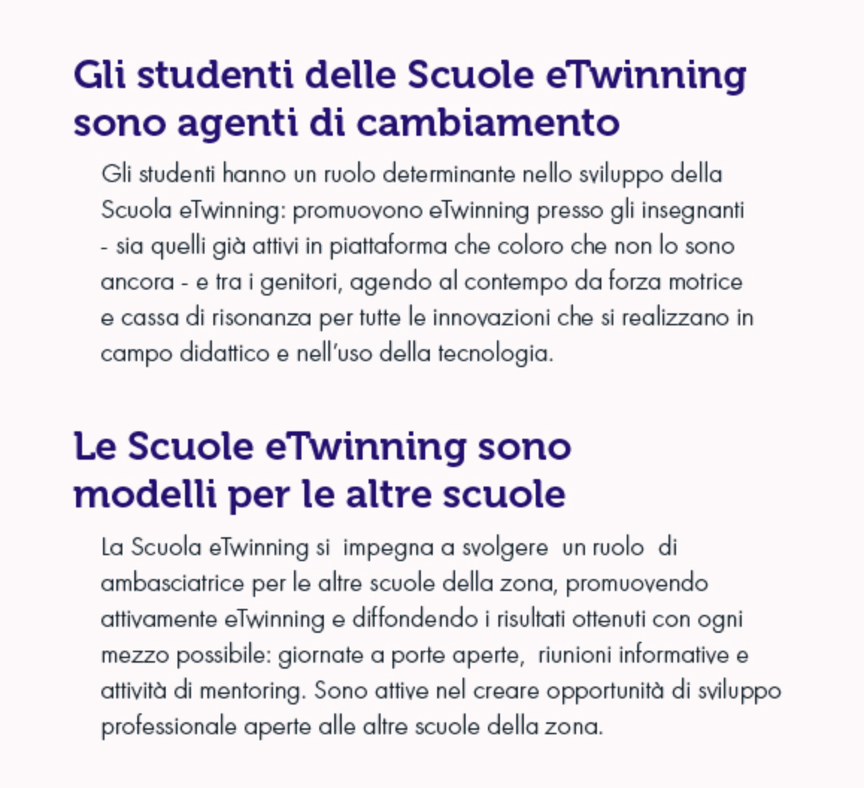
Maria Nica, Ambasciatrice Nazionale eTwinning – Contact teacher Erasmus+

Slide 26
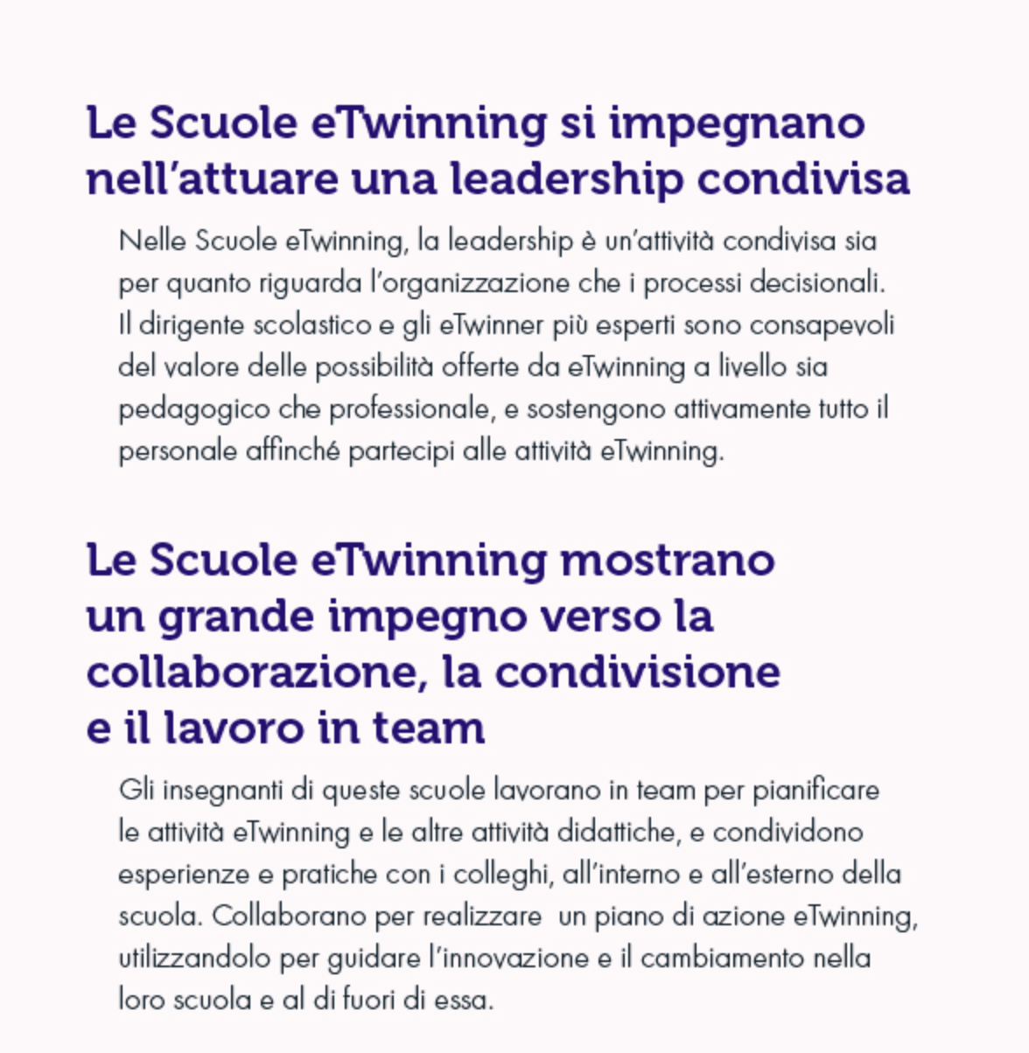
Maria Nica, Ambasciatrice Nazionale eTwinning – Contact teacher Erasmus+

Slide 27
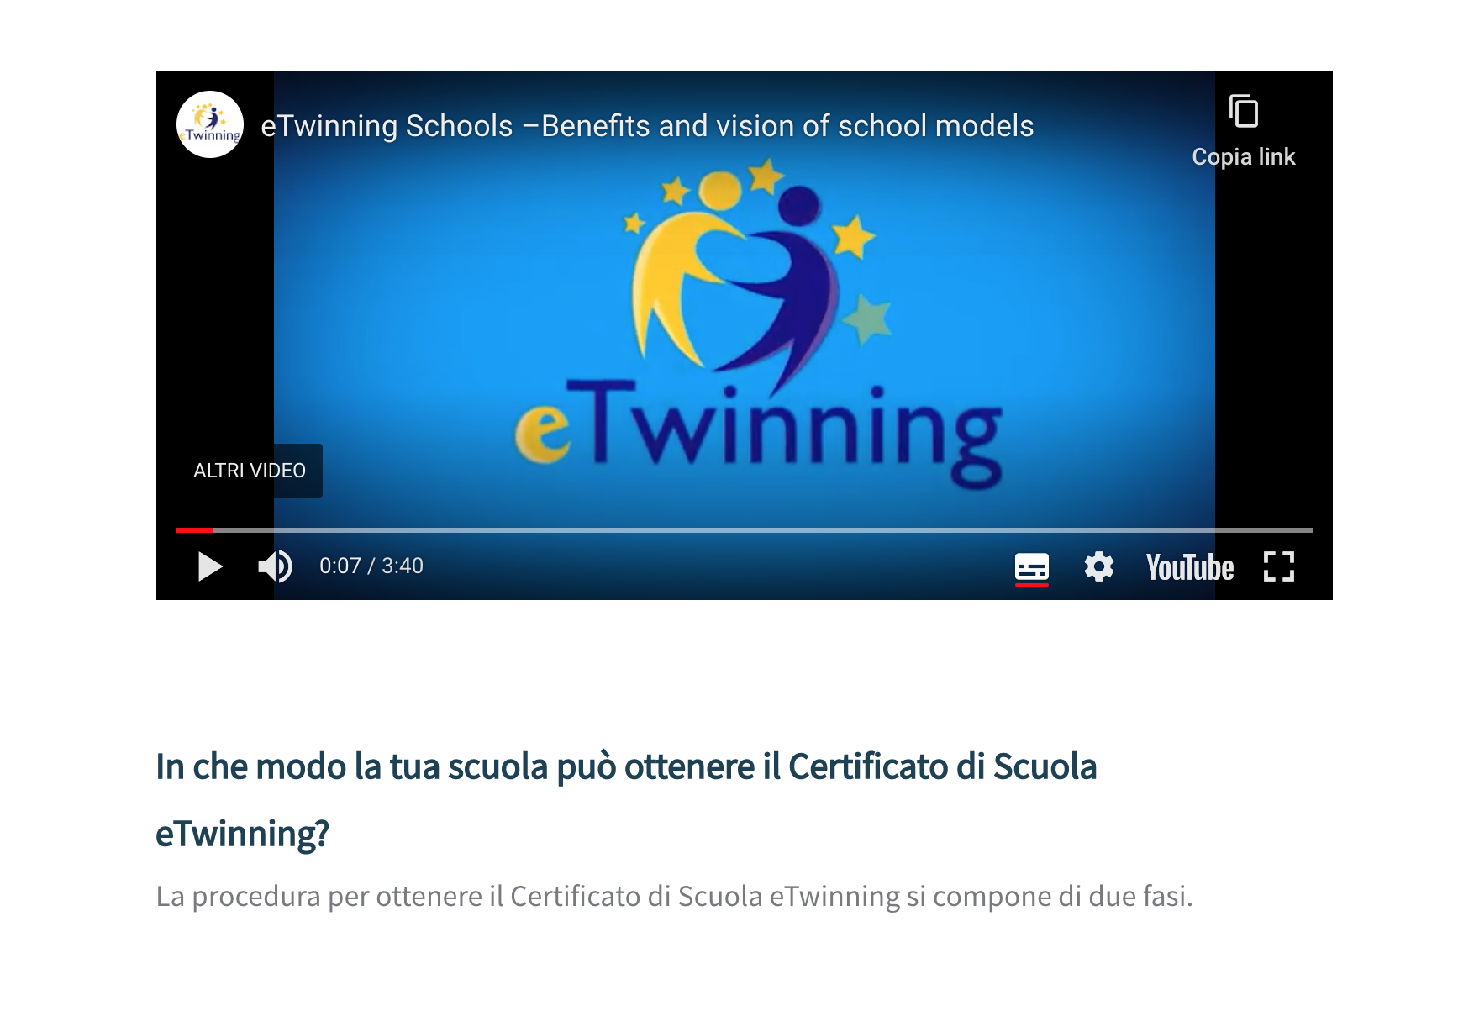
Maria Nica, Ambasciatrice Nazionale eTwinning – Contact teacher Erasmus+

Slide 28
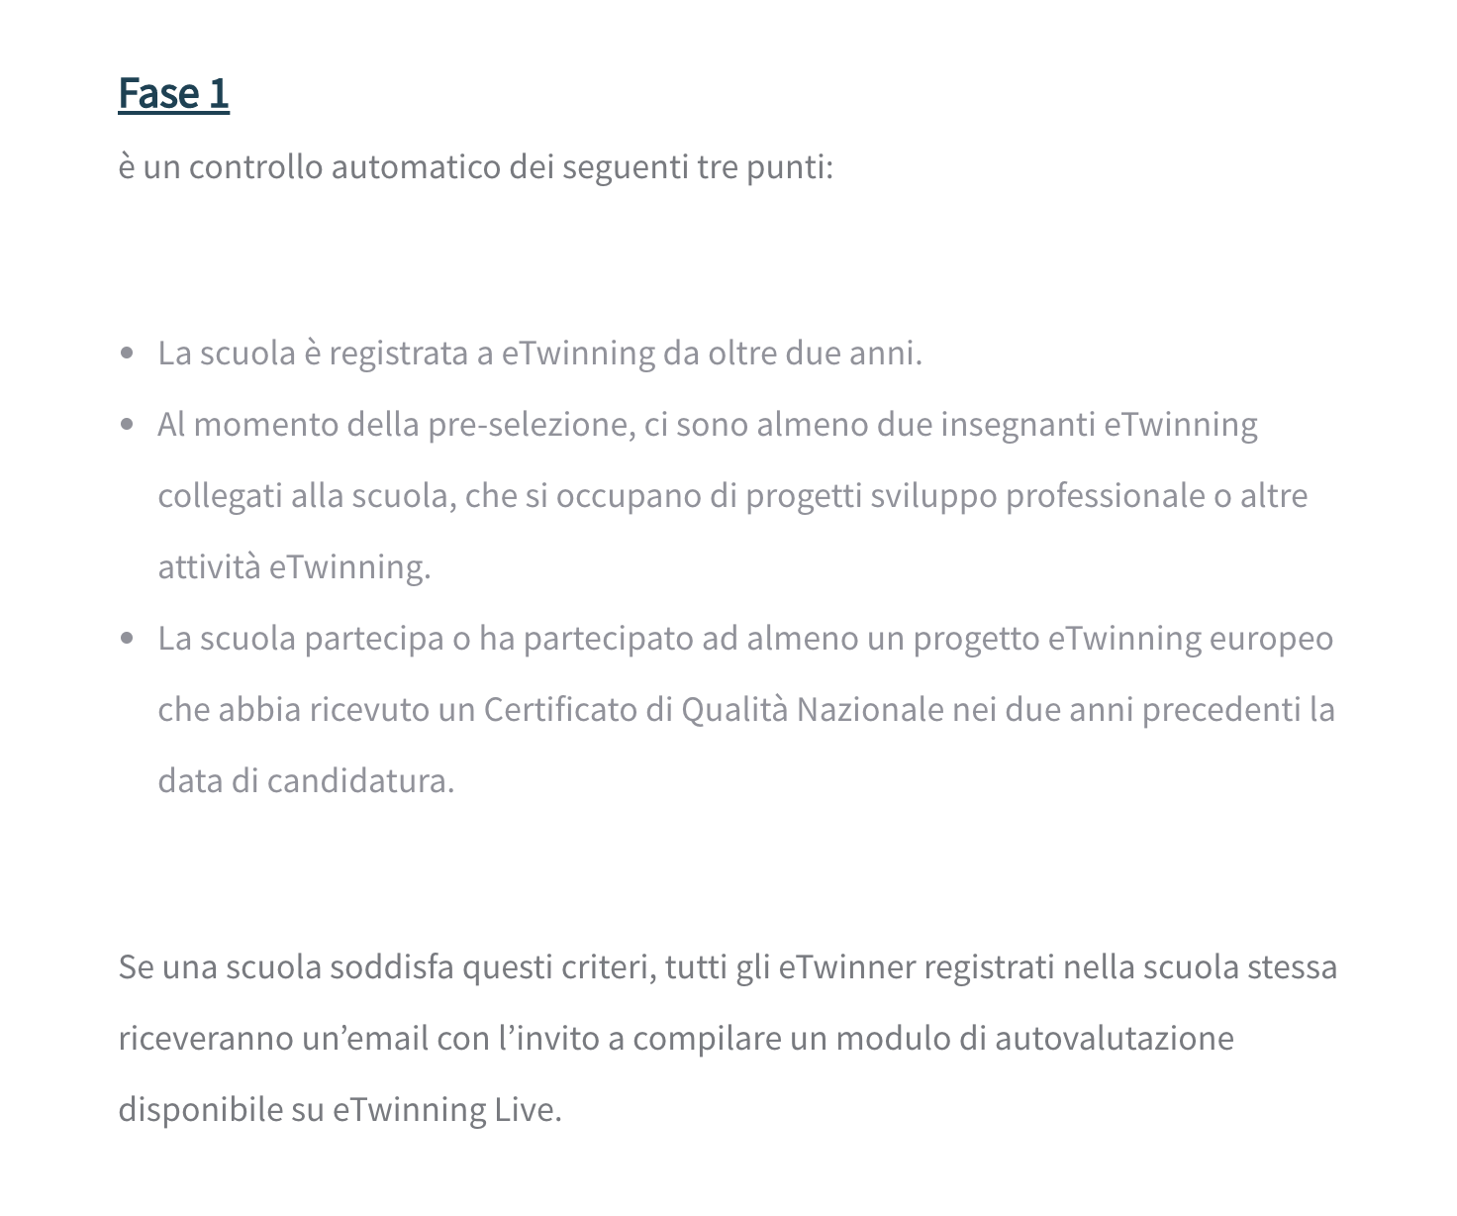
Maria Nica, Ambasciatrice Nazionale eTwinning – Contact teacher Erasmus+

Slide 29
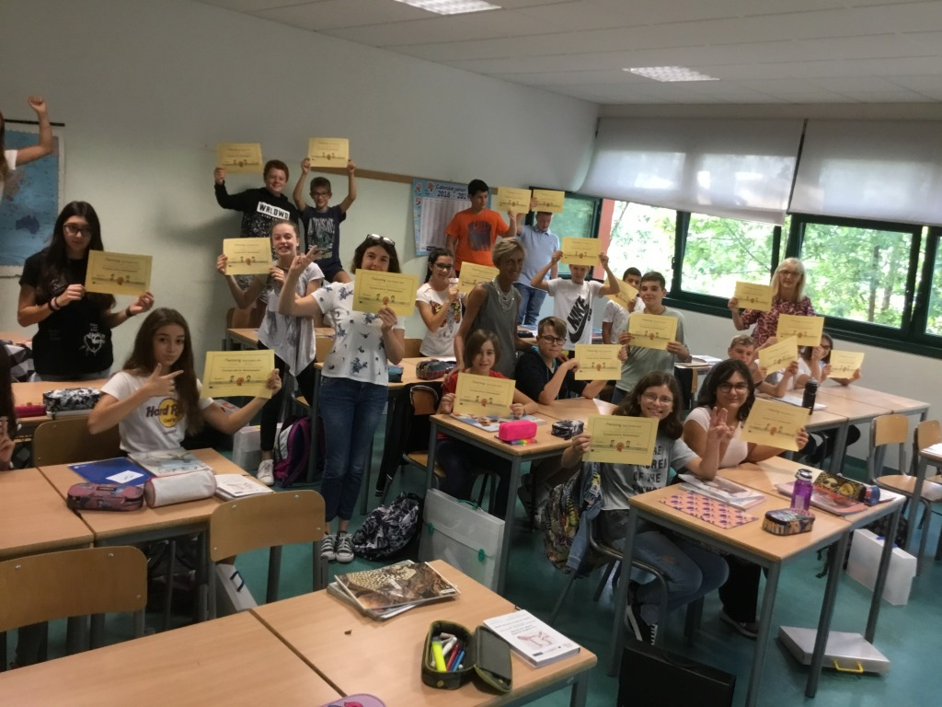


CERTIFICATO DI QUALITÀ NAZIONALE
Il Certificato di Qualità nazionale viene conferito agli insegnanti
che presentano progetti eTwinning di eccellente qualità e indica
che il progetto ha raggiunto un preciso standard di qualità nel
suo paese.
PERCHÉ SI RICHIEDE?
Riconoscimento concreto per insegnanti e scuole dell’alto livello raggiunto nelle loro attività eTwinning.
Incoraggiamento agli studenti a continuare a partecipare e lavorare alle attività eTwinning e un modo concreto per dimostrare che i loro sforzi sono stati riconosciuti. Gli studenti possono ricevere il Certificato di Qualità dello studente quando al loro insegnante viene conferito il Certificato di Qualità nazionale.
Pubblico riconoscimento dell’impegno della scuola per la qualità e l’apertura nel lavoro di collaborazione europeo.
Maria Nica, Ambasciatrice Nazionale eTwinning – Contact teacher Erasmus+

Slide 30
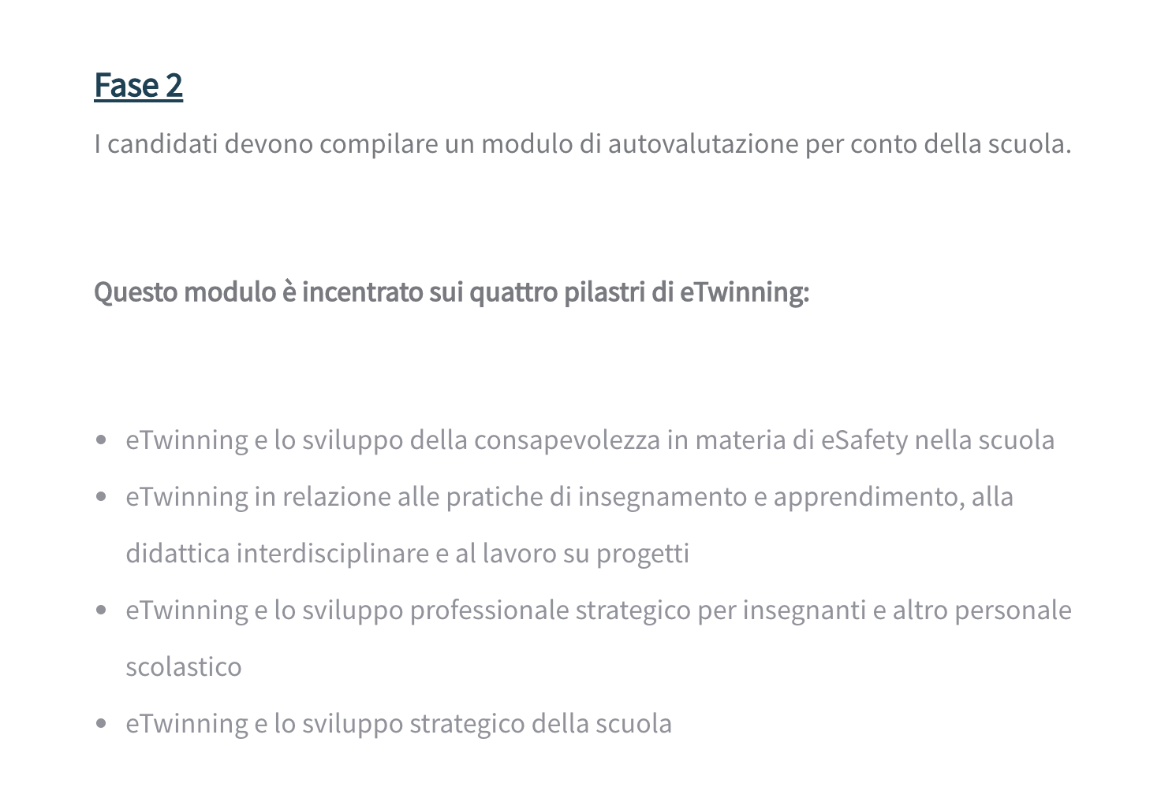
Maria Nica, Ambasciatrice Nazionale eTwinning – Contact teacher Erasmus+

Slide 31
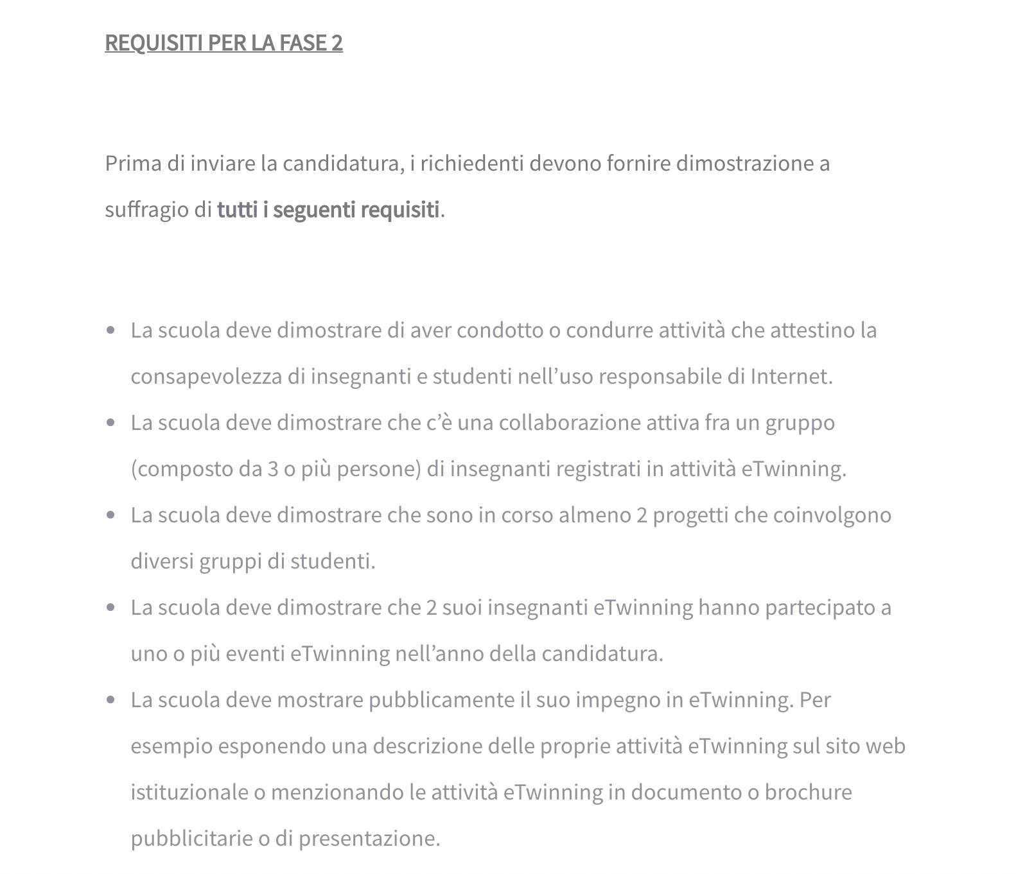
Maria Nica, Ambasciatrice Nazionale eTwinning – Contact teacher Erasmus+

Slide 32
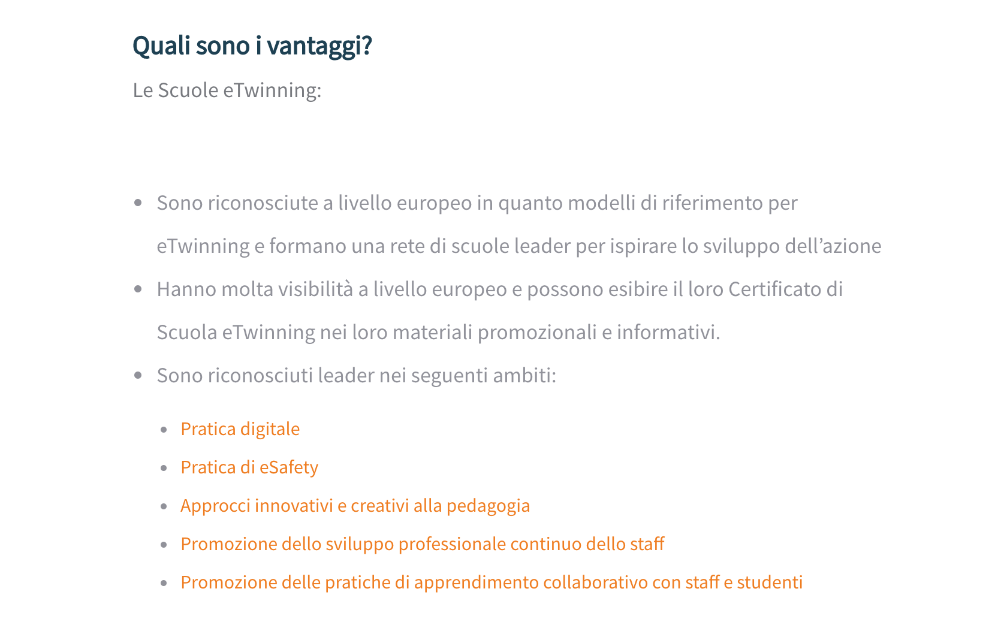
Maria Nica, Ambasciatrice Nazionale eTwinning – Contact teacher Erasmus+

Slide 33
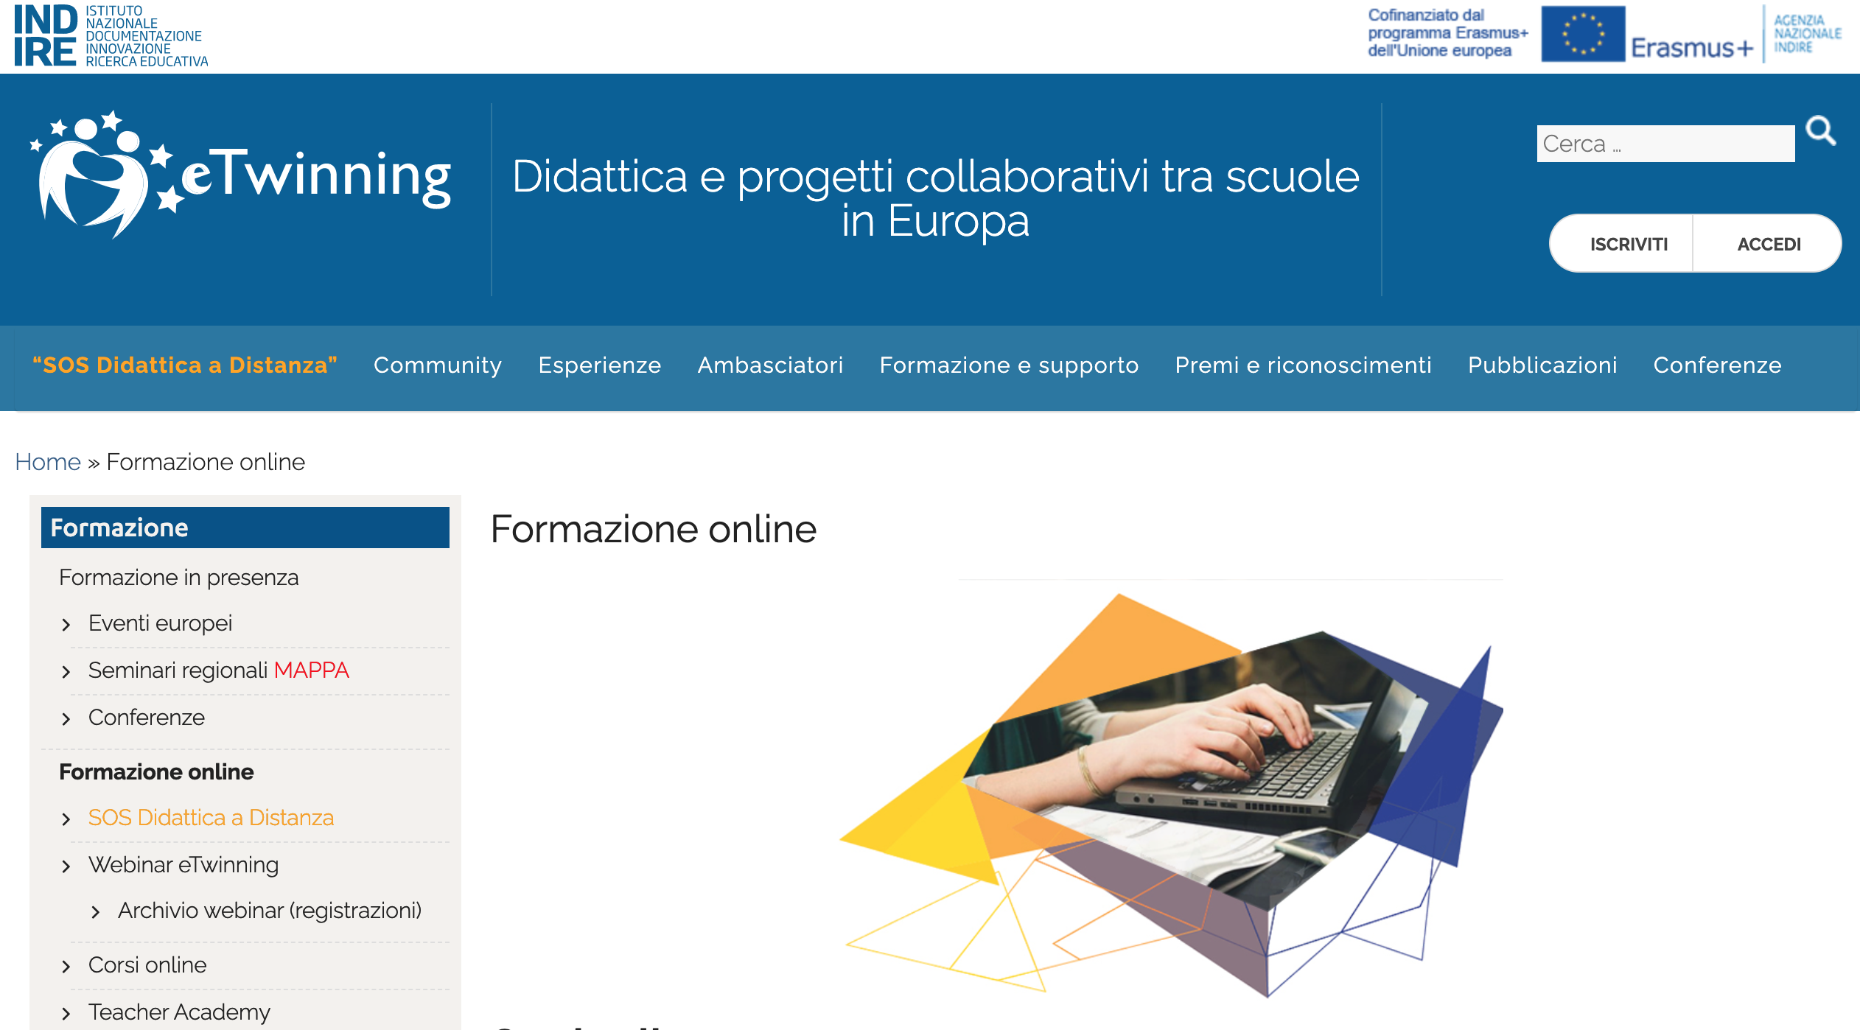
Maria Nica, Ambasciatrice Nazionale eTwinning – Contact teacher Erasmus+

Slide 34
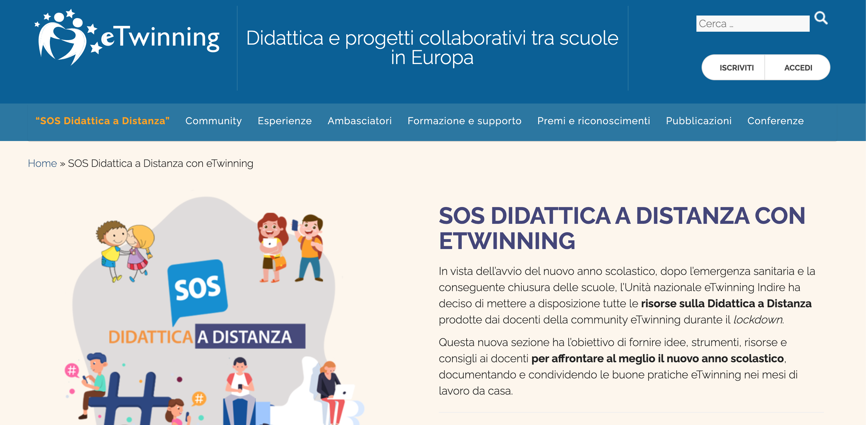
Maria Nica, Ambasciatrice Nazionale eTwinning – Contact teacher Erasmus+

Slide 35
LA PIATTAFORMA ETWINNING PER EDUCARE ALLA CITTADINANZA DIGITALE
L’educare a vivere con gli altri in una dimensione universale (glocal)
Ambienti di apprendimento per educare all’esercizio delle competenze di cittadinanza
La piattaforma eTwinning come palestra per promuovere una cultura digitale
Maria Nica, Ambasciatrice Nazionale eTwinning – Contact teacher Erasmus+

Slide 36
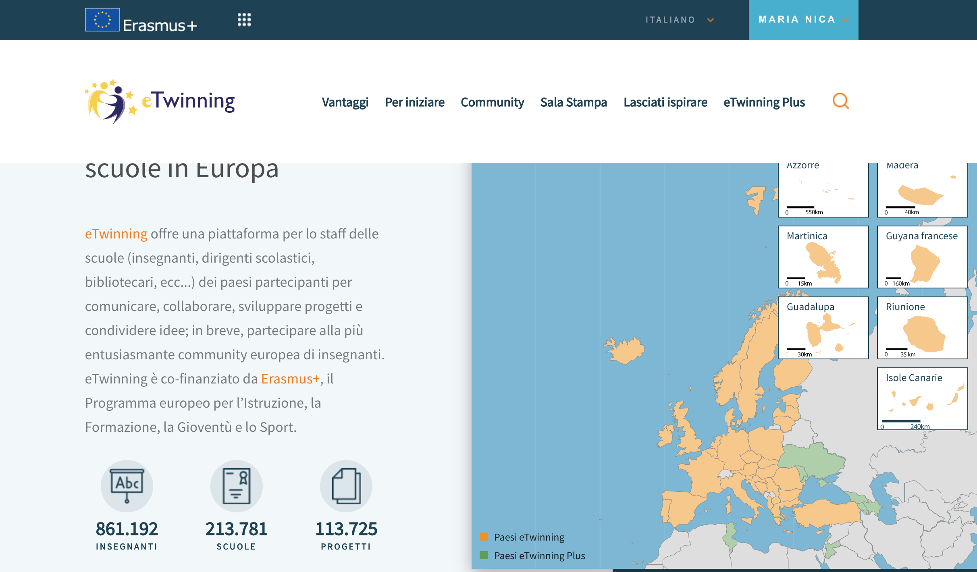

Slide 37
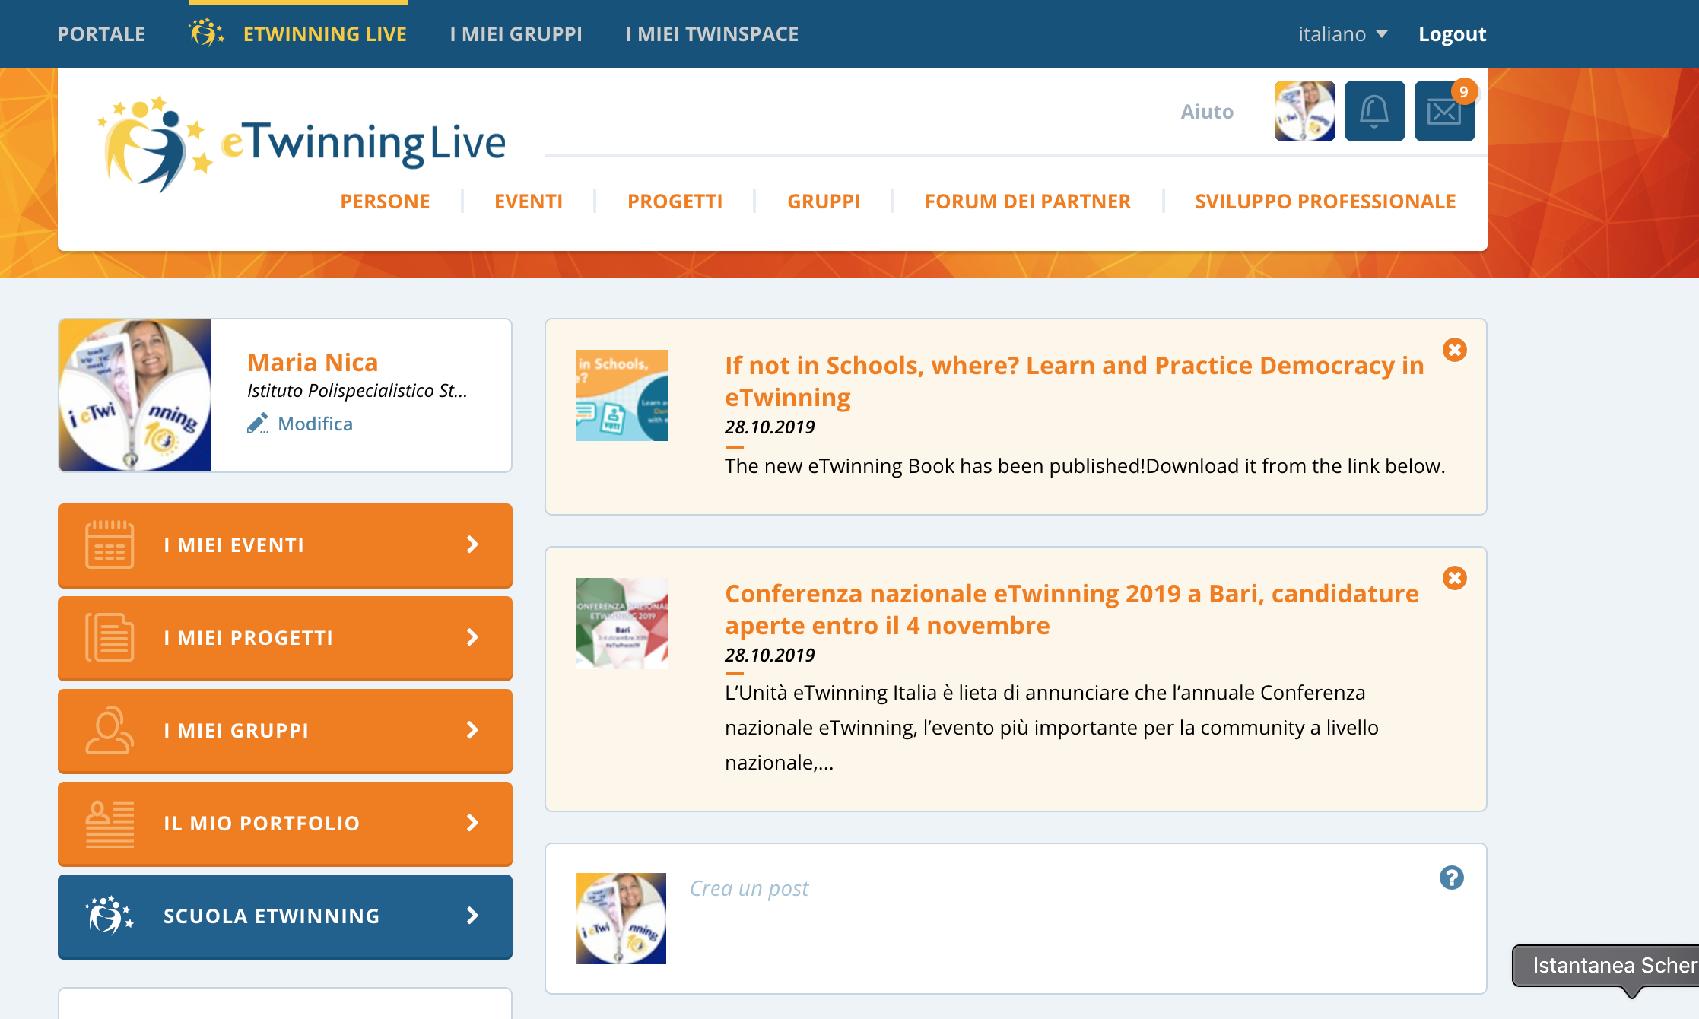
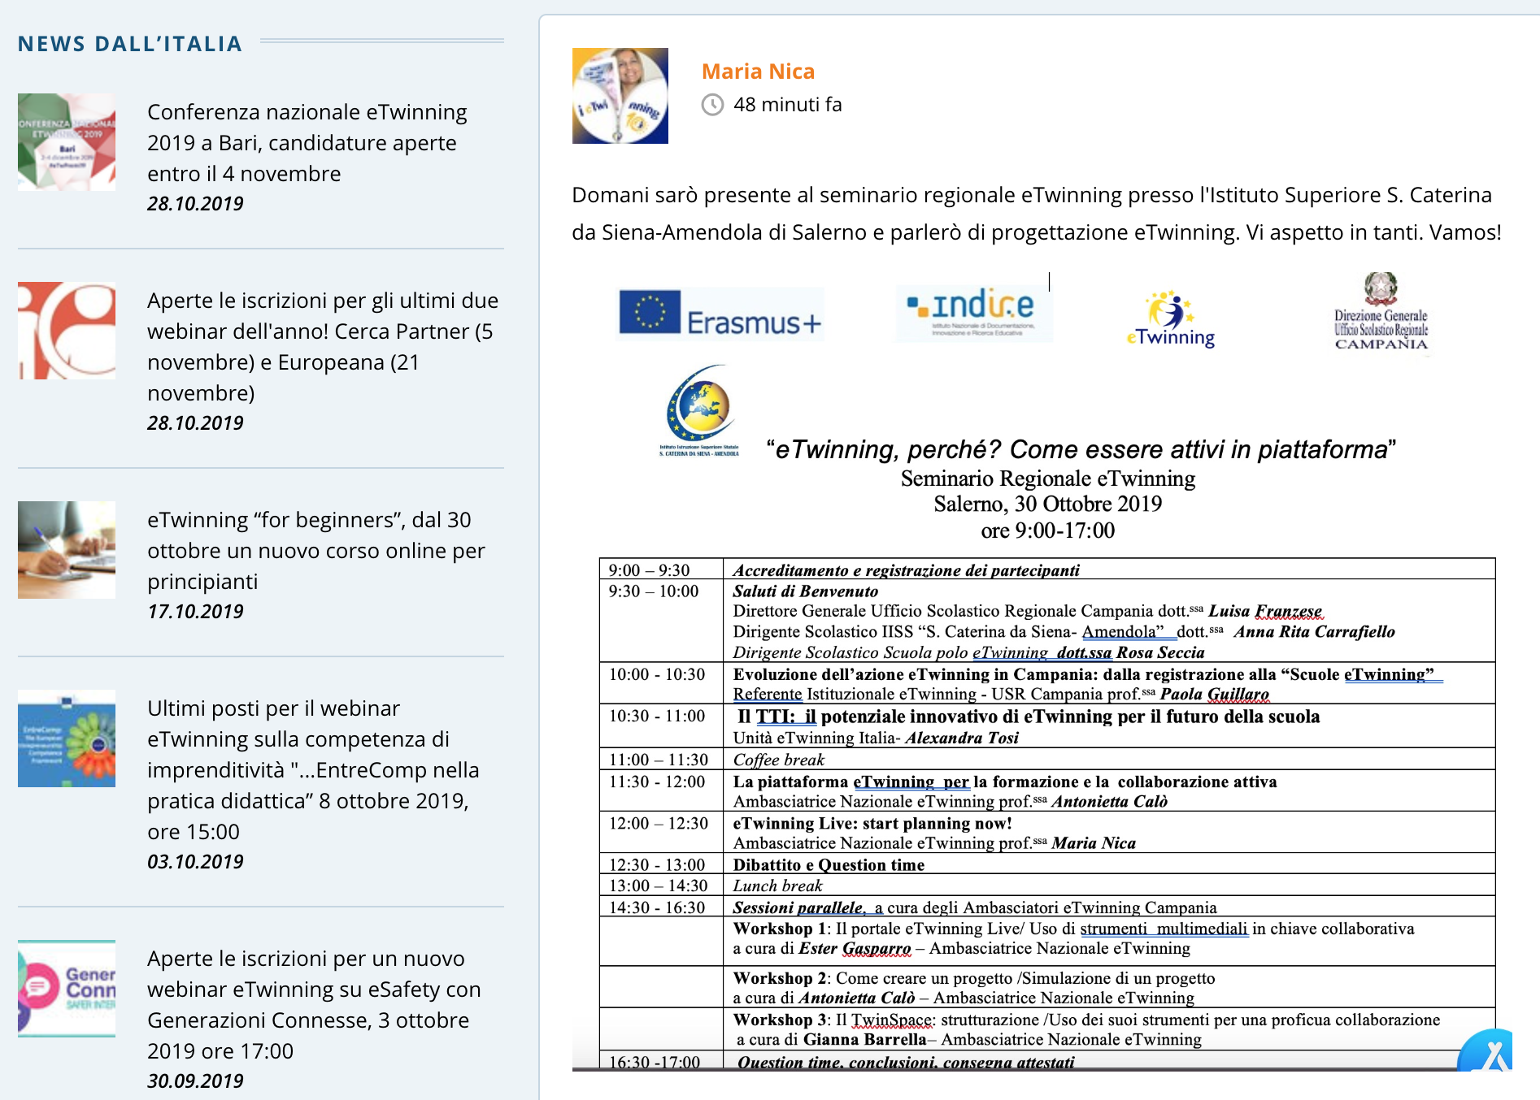
ETWINNING
LIVE
Maria Nica, Ambasciatrice Nazionale eTwinning – Contact teacher Erasmus+

Slide 38
I
CONTATTI
Maria Nica, Ambasciatrice Nazionale eTwinning – Contact teacher Erasmus+

Slide 39
I
CONTATTI
Maria Nica, Ambasciatrice Nazionale eTwinning – Contact teacher Erasmus+

Slide 40
LA DISSEMINAZIONE
Maria Nica, Ambasciatrice Nazionale eTwinning – Contact teacher Erasmus+

Slide 41
Maria Nica, Ambasciatrice Nazionale eTwinning – Contact teacher Erasmus+

Slide 42
LA RICERCA
DEI PARTNER
Maria Nica, Ambasciatrice Nazionale eTwinning – Contact teacher Erasmus+

Slide 43
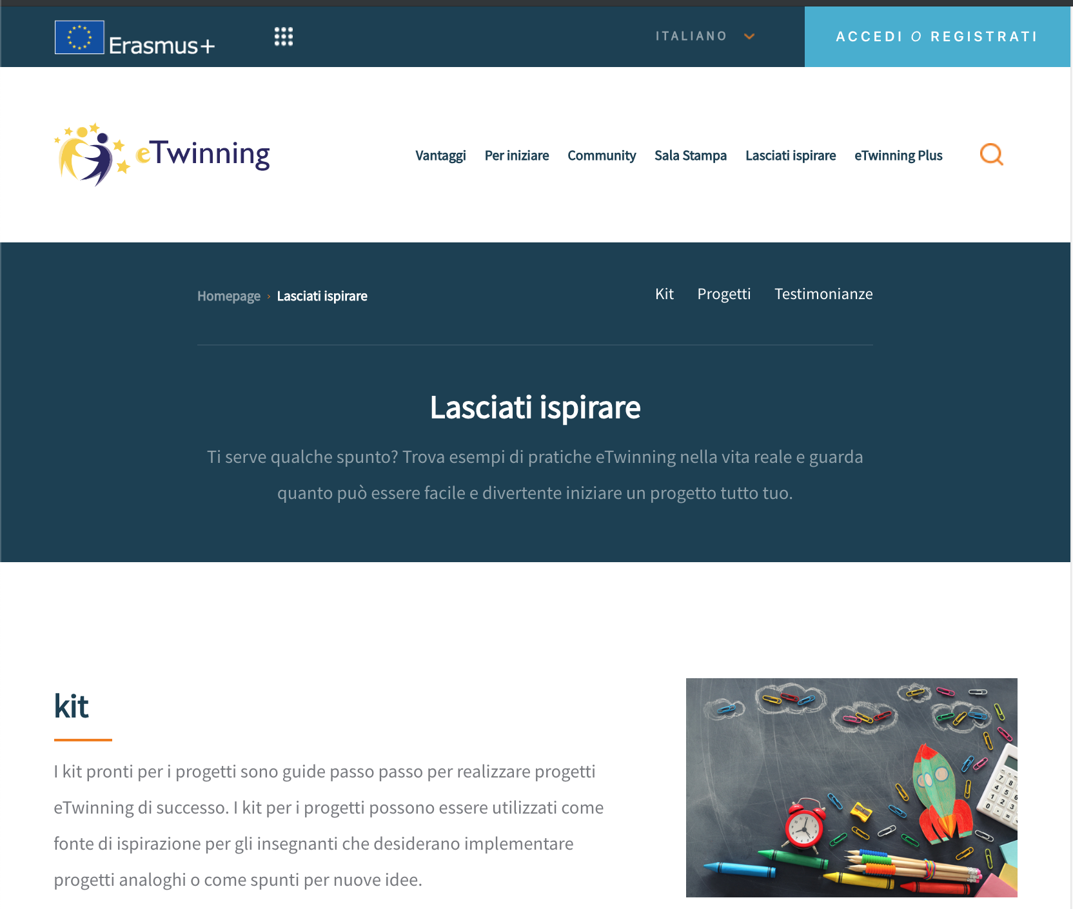
L’ISPIRAZIONE
Maria Nica, Ambasciatrice Nazionale eTwinning – Contact teacher Erasmus+

Slide 44
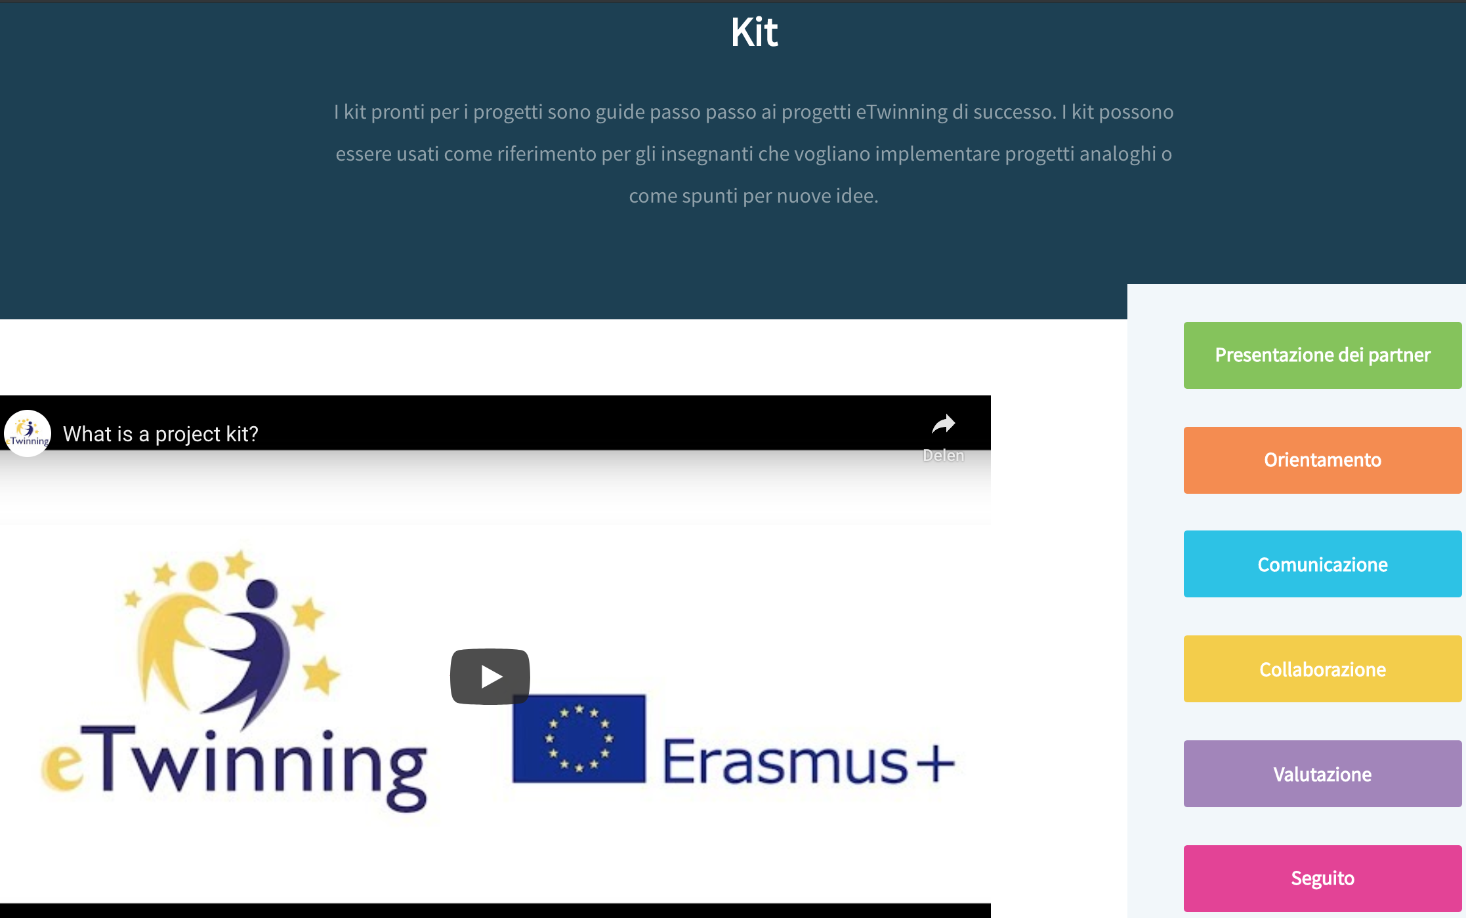
Maria Nica, Ambasciatrice Nazionale eTwinning – Contact teacher Erasmus+

Slide 45
CREARE
IL PROGETTO
Maria Nica, Ambasciatrice Nazionale eTwinning – Contact teacher Erasmus+

Slide 46
L’AMBIENTE DI APPRENDIMENTO PER GLI STUDENTI
TWINSPACE
SPAZIO ETICO, SOCIALE, CULTURALE
SPAZIO DELL’INCONTRO, DEL DIALOGO, DELLA PLURALITA’
SPAZIO REALE E LUOGO DI INCONTRO VIRTUALE DILATATO AL DI LA’ DELLE MURA DELLE CLASSI
Maria Nica, Ambasciatrice Nazionale eTwinning – Contact teacher Erasmus+

Slide 47
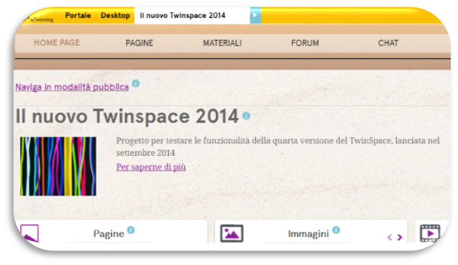
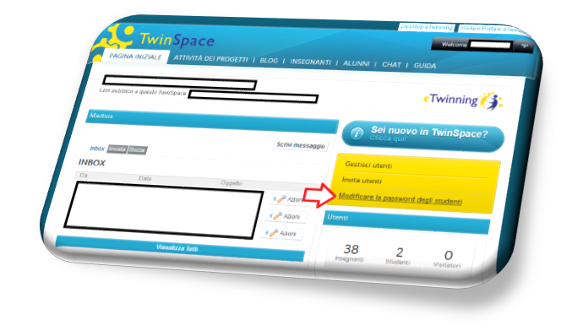
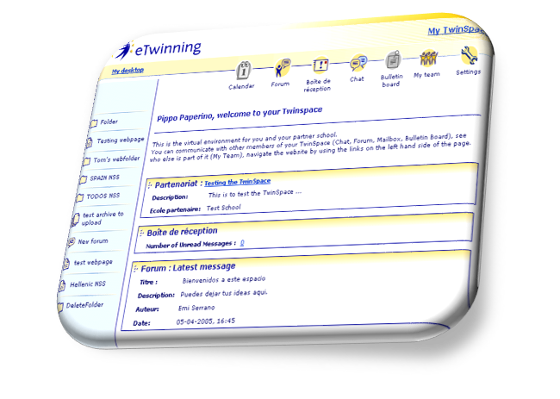
Twinspace
evolution
Spazio ad accesso riservato per docenti e alunni (nome utente e password)
Possibilità di rendere pubblici o lasciare privati i contenuti
Vari strumenti di lavoro: blog, forum, chat, videoconferenza
Archivio contenuti multimediali: file, gallerie di immagini, video, link web.
Maria Nica, Ambasciatrice Nazionale eTwinning – Contact teacher Erasmus+

Slide 48
IL
TWINSPACE
Maria Nica, Ambasciatrice Nazionale eTwinning – Contact teacher Erasmus+

Slide 49


Maria Nica, Ambasciatrice Nazionale eTwinning – Contact teacher Erasmus+

Slide 50
Maria Nica, Ambasciatrice Nazionale eTwinning – Contact teacher Erasmus+

Slide 51
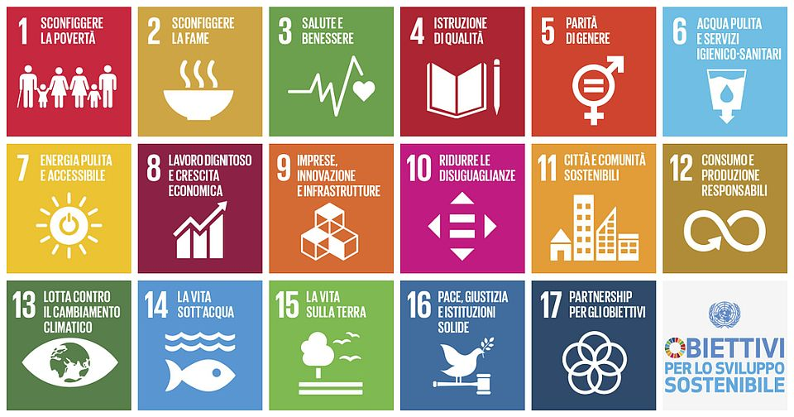
Maria Nica, Ambasciatrice Nazionale eTwinning – Contact teacher Erasmus+

Slide 52


PINK ETWINNING
EXPERIENCE
PEER MEDIATION E CO-WORKING PRACTICE
Maria Nica, Ambasciatrice Nazionale eTwinning – Contact teacher Erasmus+

Slide 53
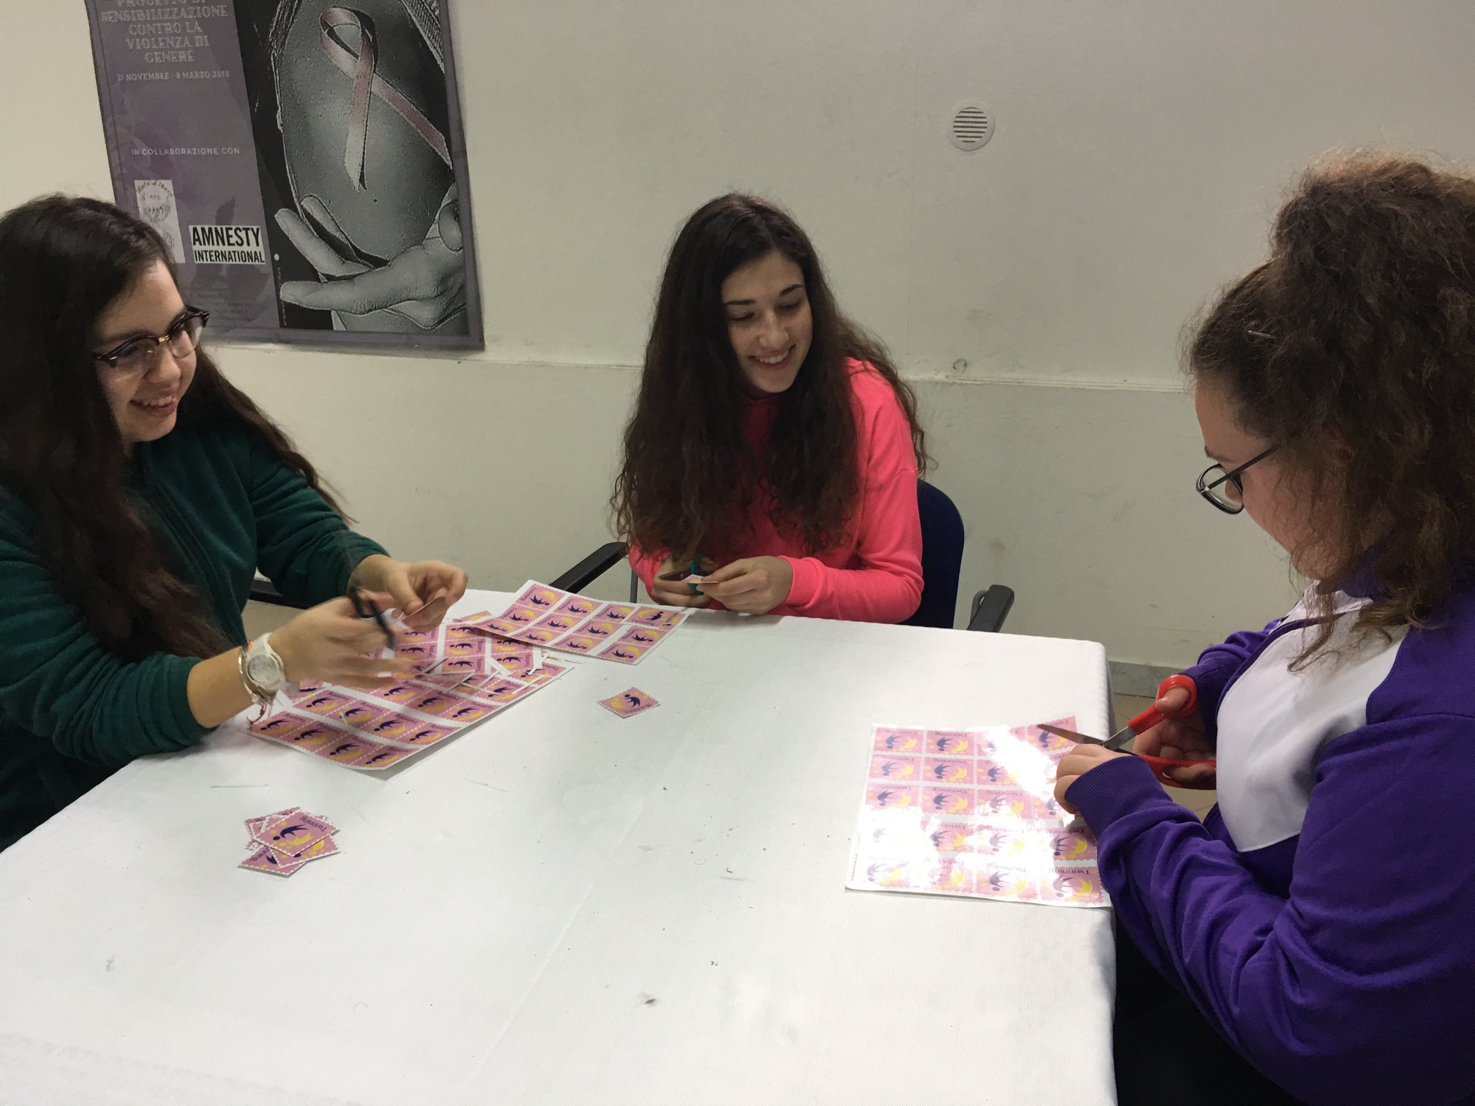
Il francobollo pink eTwinning
Maria Nica, Ambasciatrice Nazionale eTwinning – Contact teacher Erasmus+

Slide 54
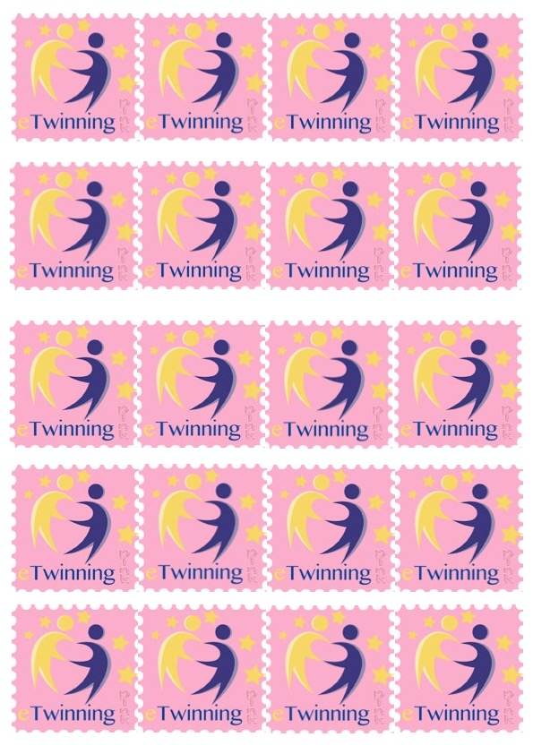
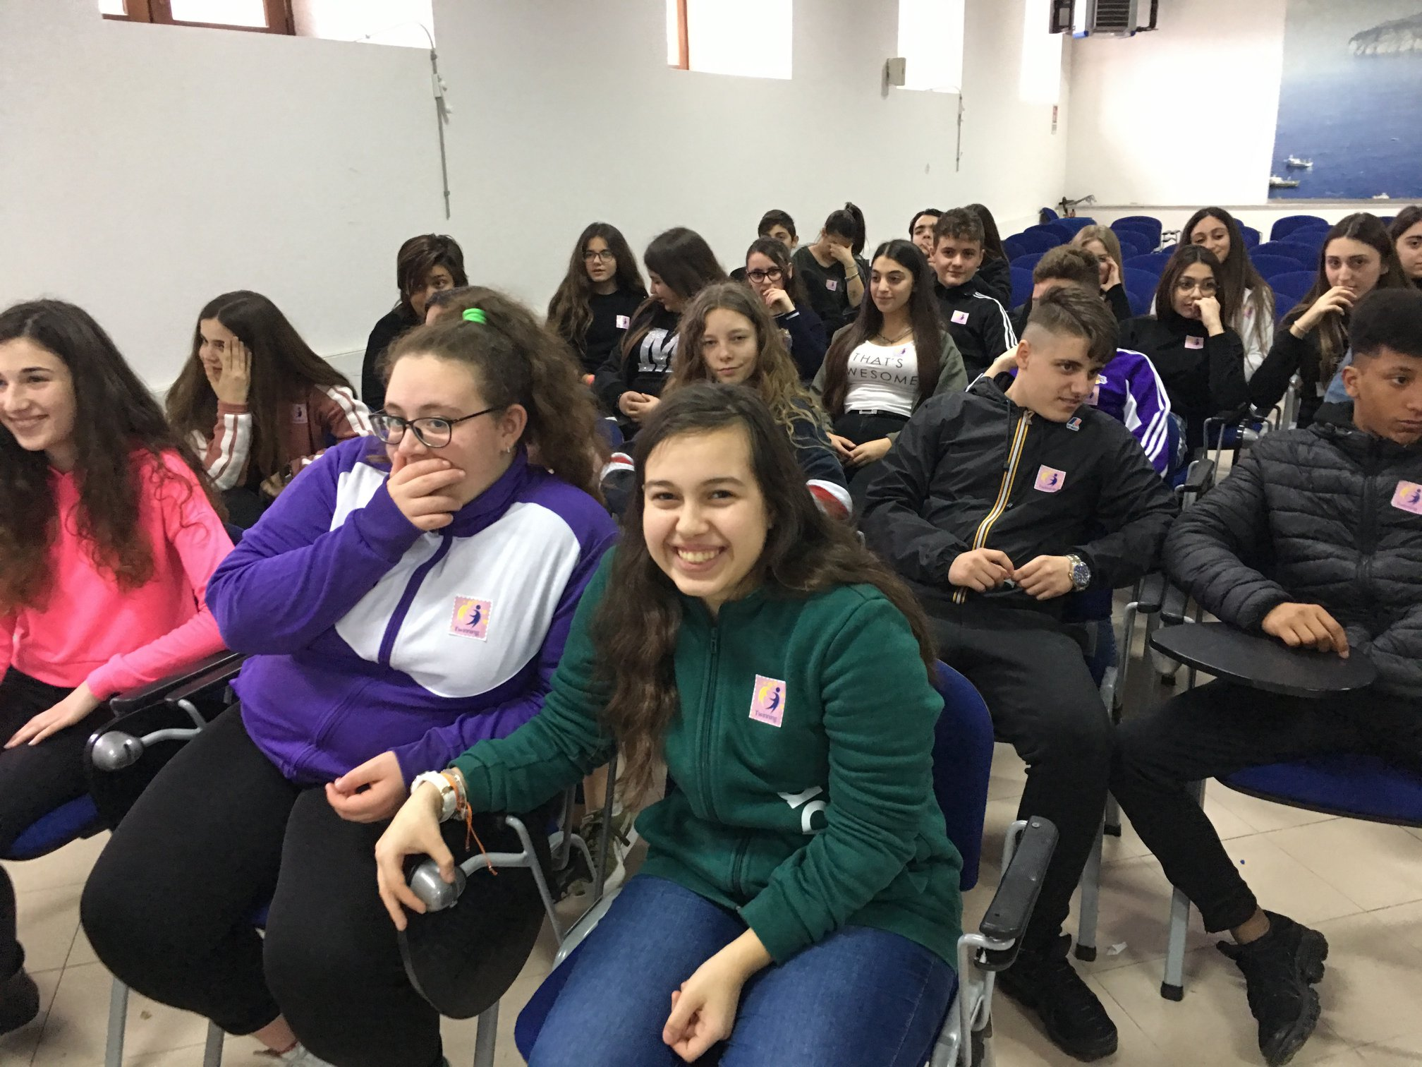
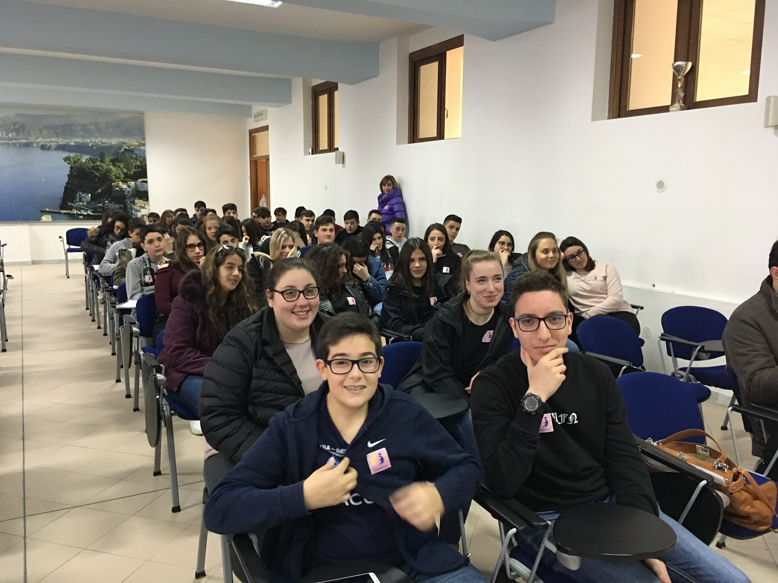

People of Pink eTwinning
Maria Nica, Ambasciatrice Nazionale eTwinning – Contact teacher Erasmus+

Slide 55
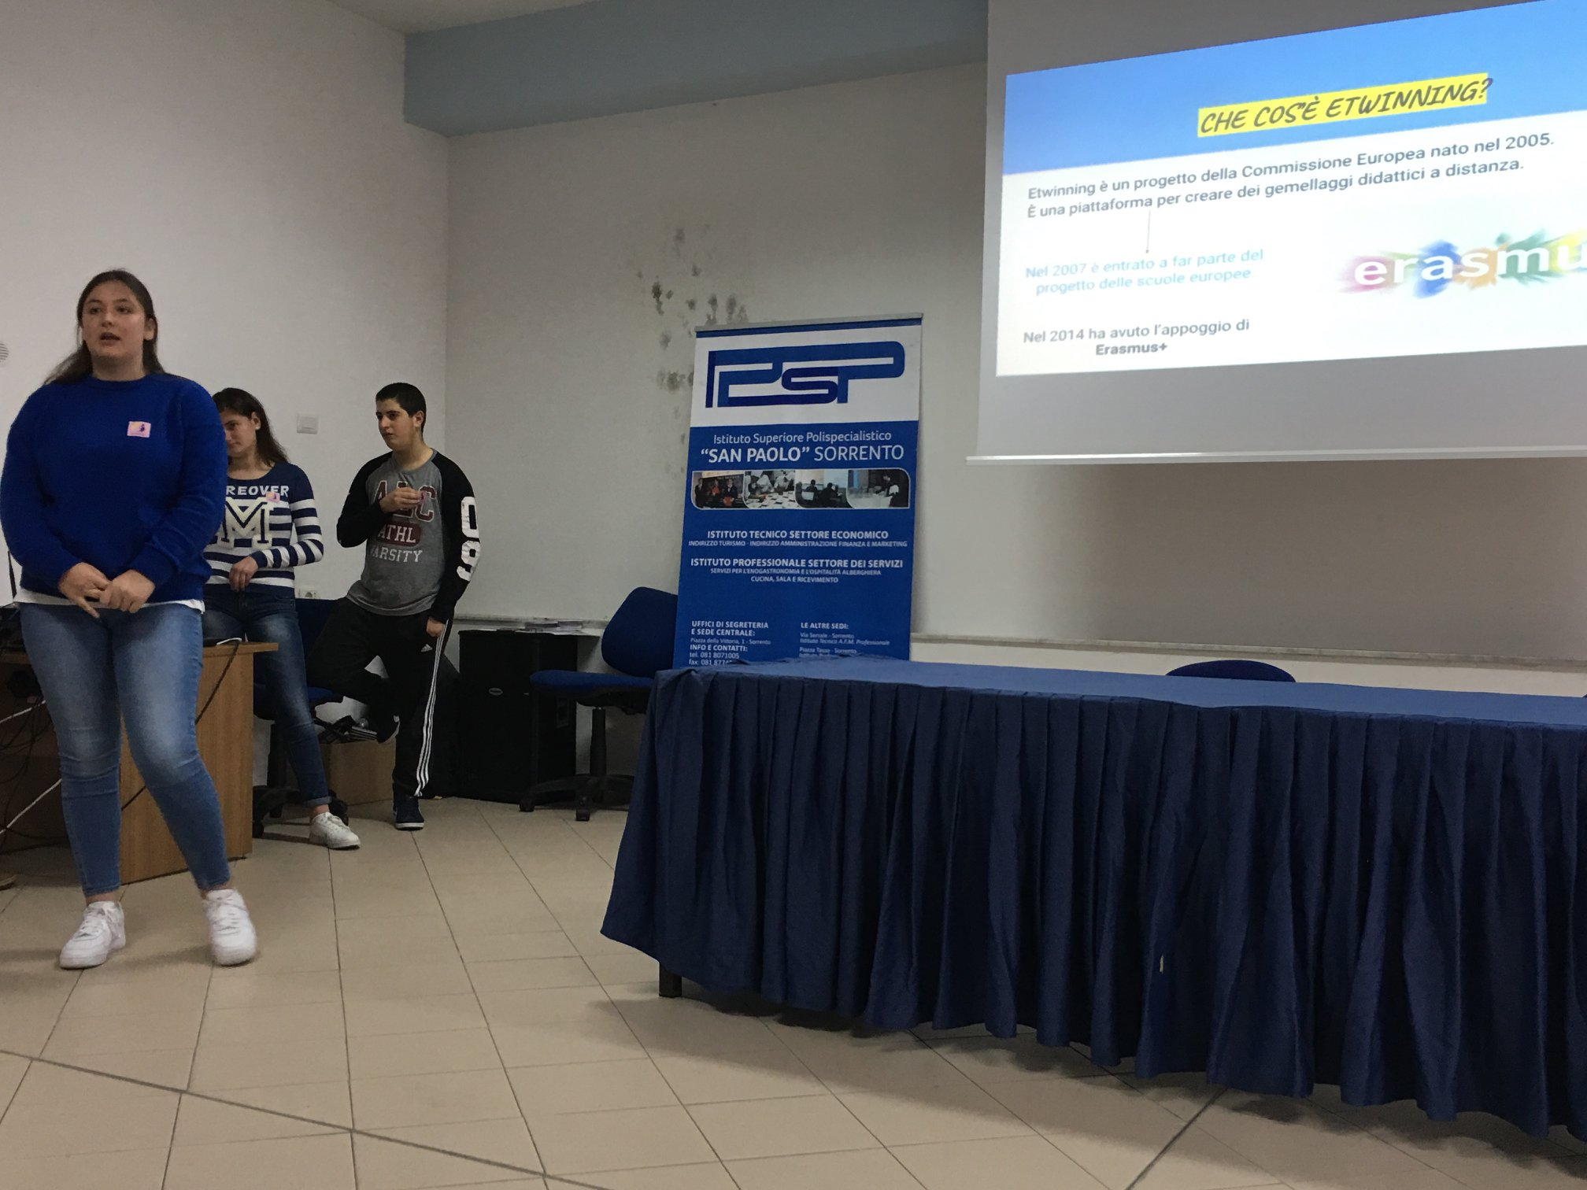
eTwinning peer tutors
Maria Nica, Ambasciatrice Nazionale eTwinning – Contact teacher Erasmus+

Slide 56
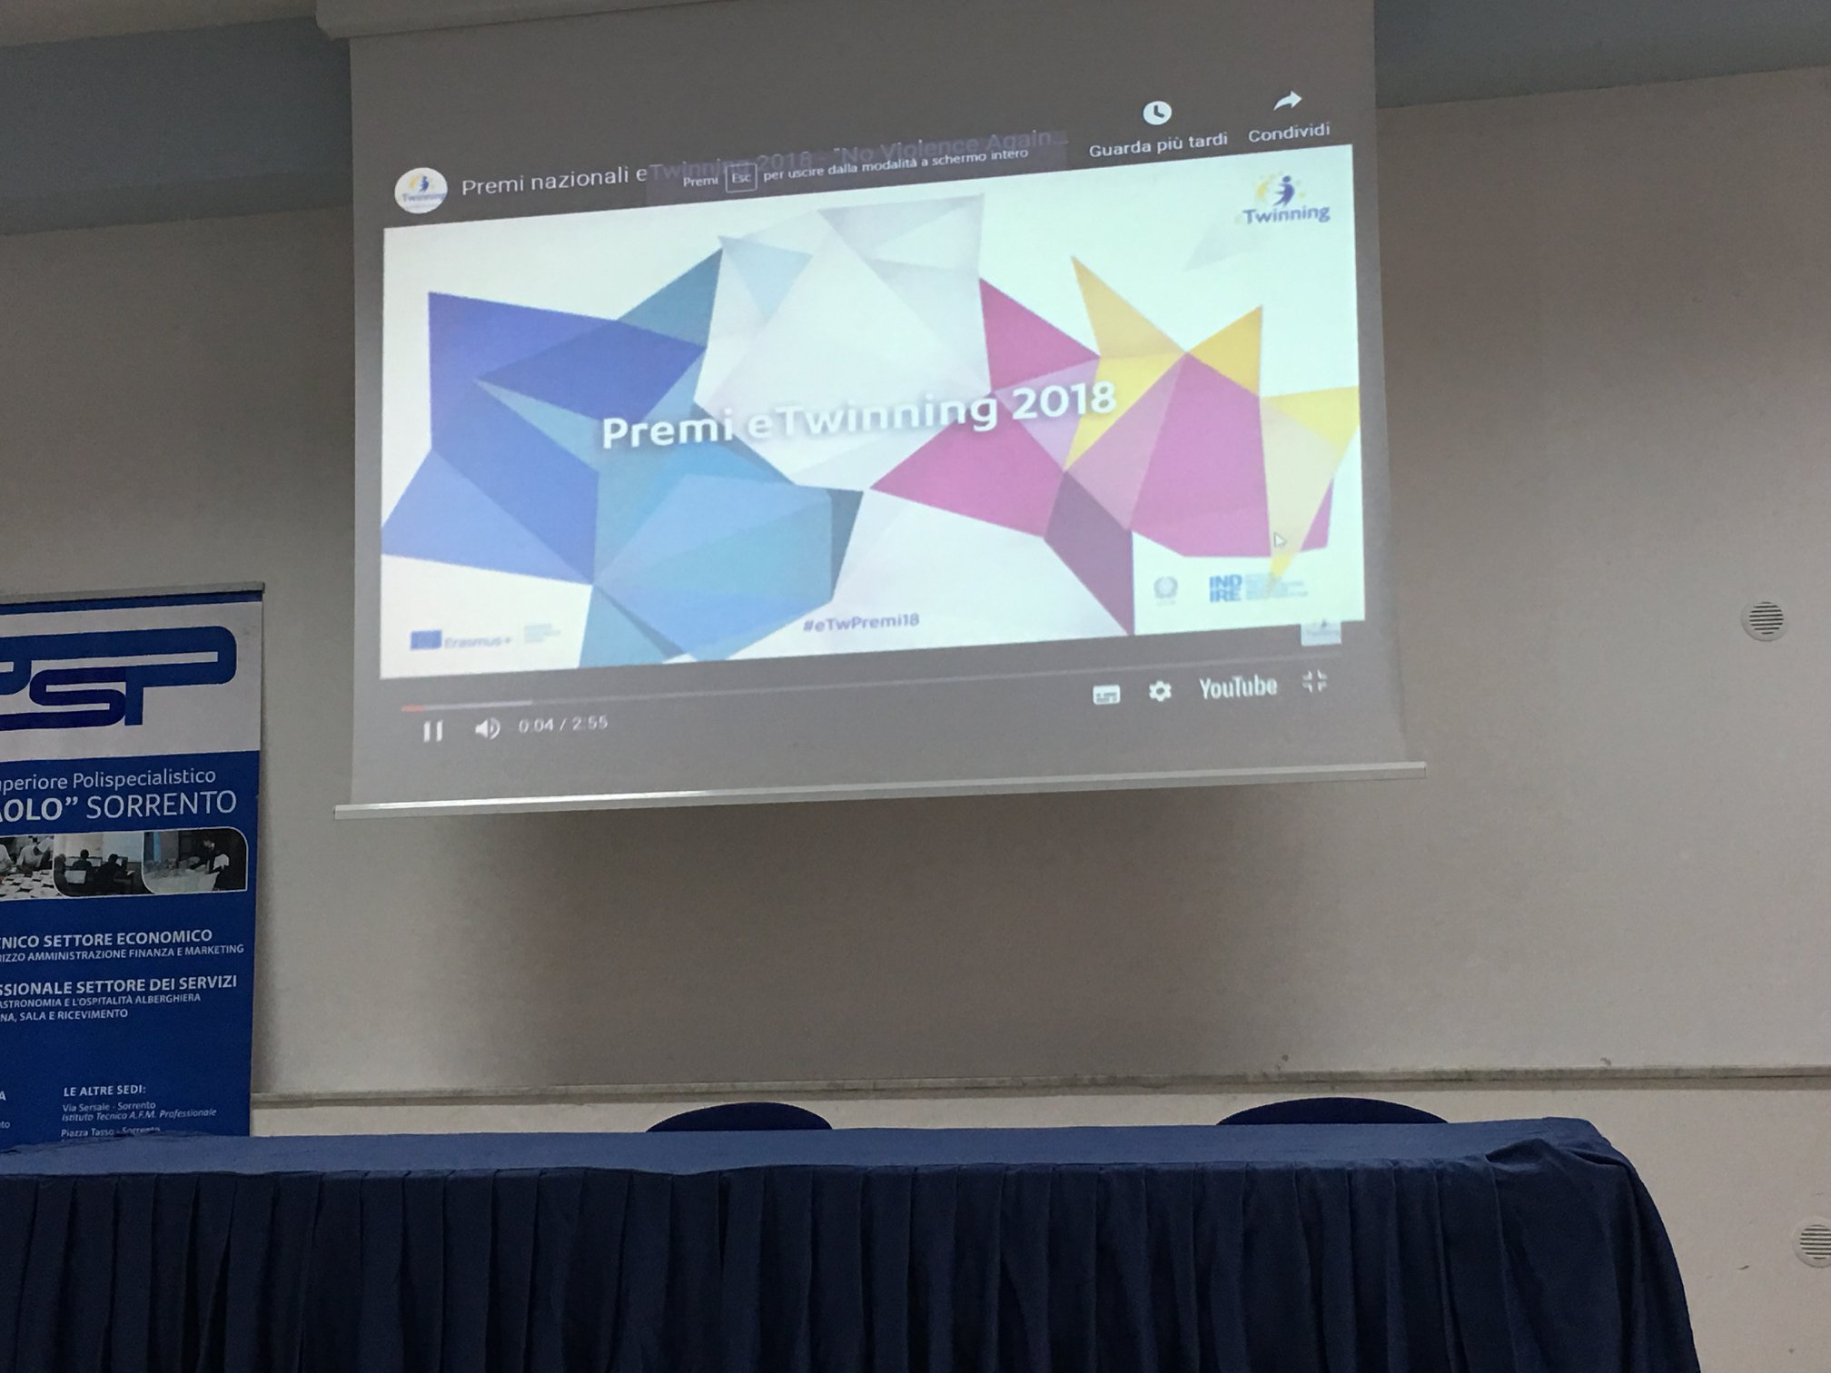
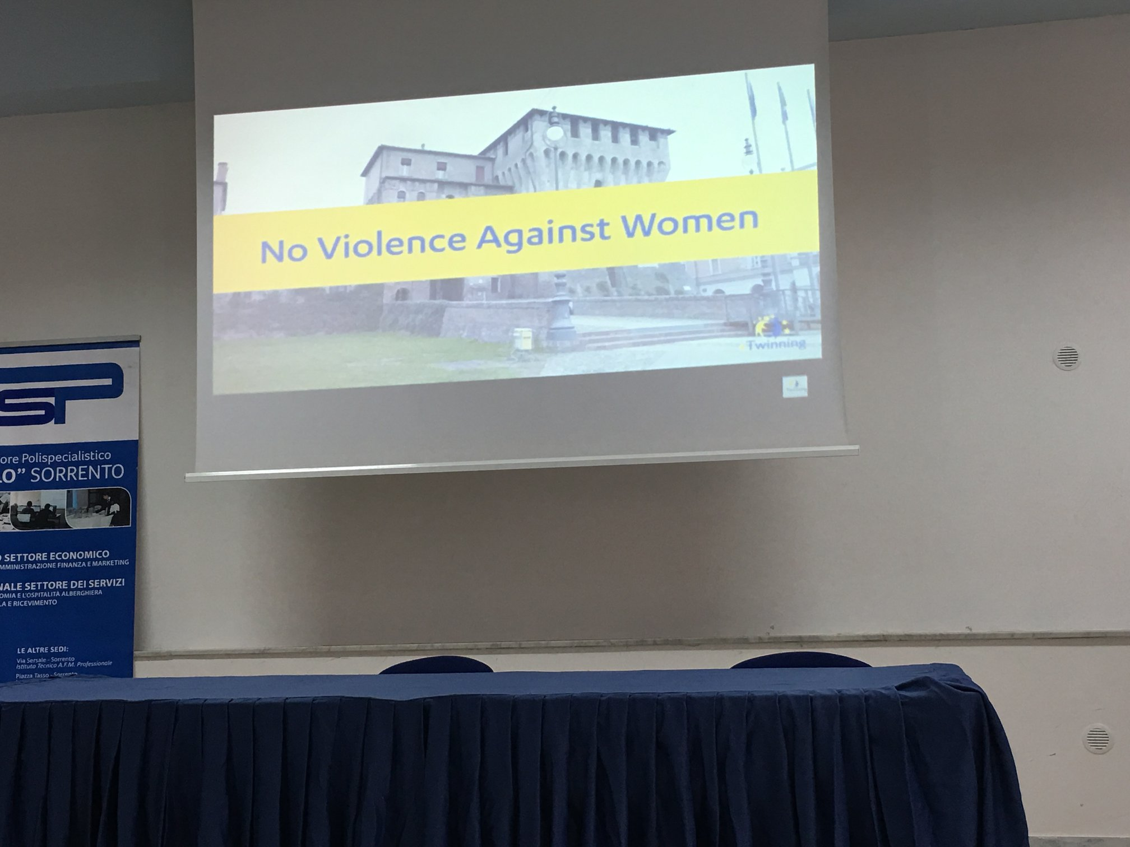
Premi eTwinning
Maria Nica, Ambasciatrice Nazionale eTwinning

Slide 57
Maria Nica, Ambasciatrice Nazionale eTwinning

Slide 58
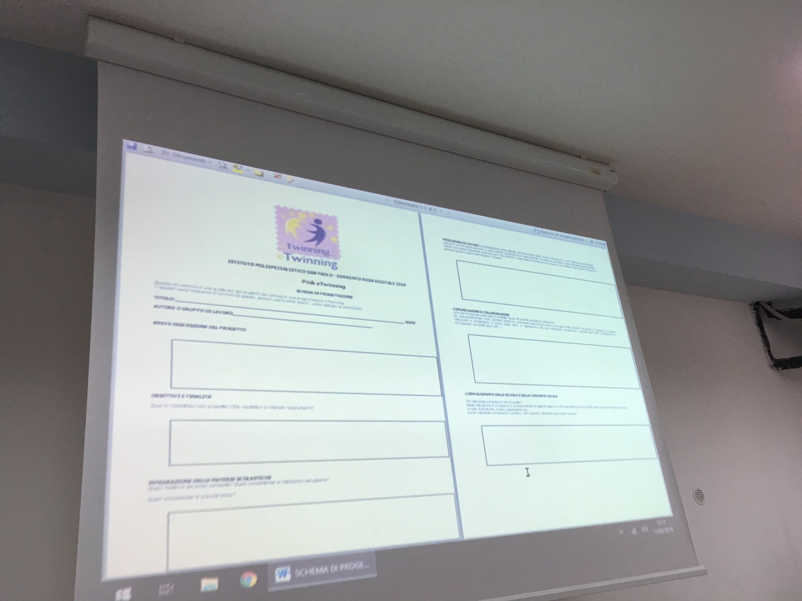
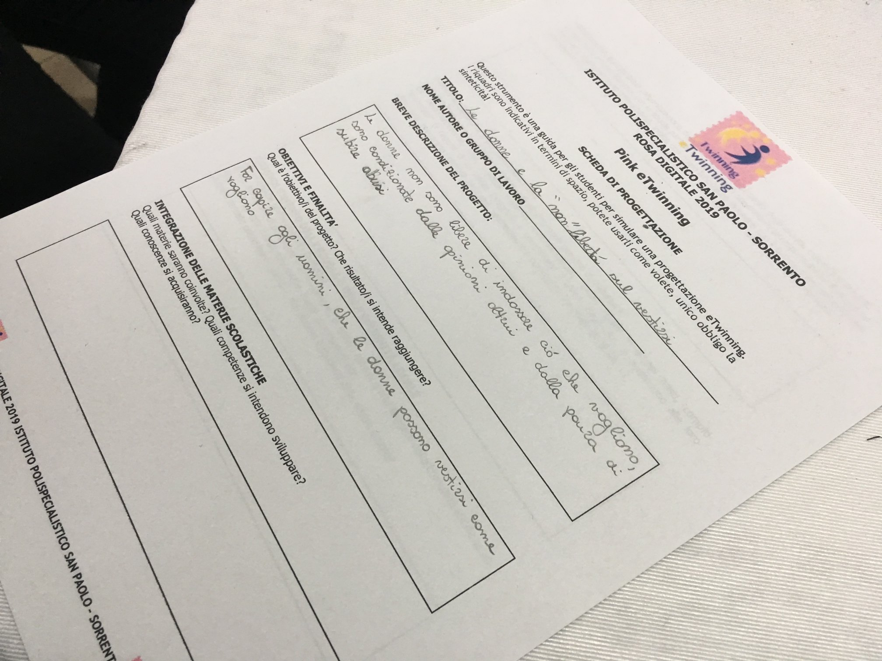
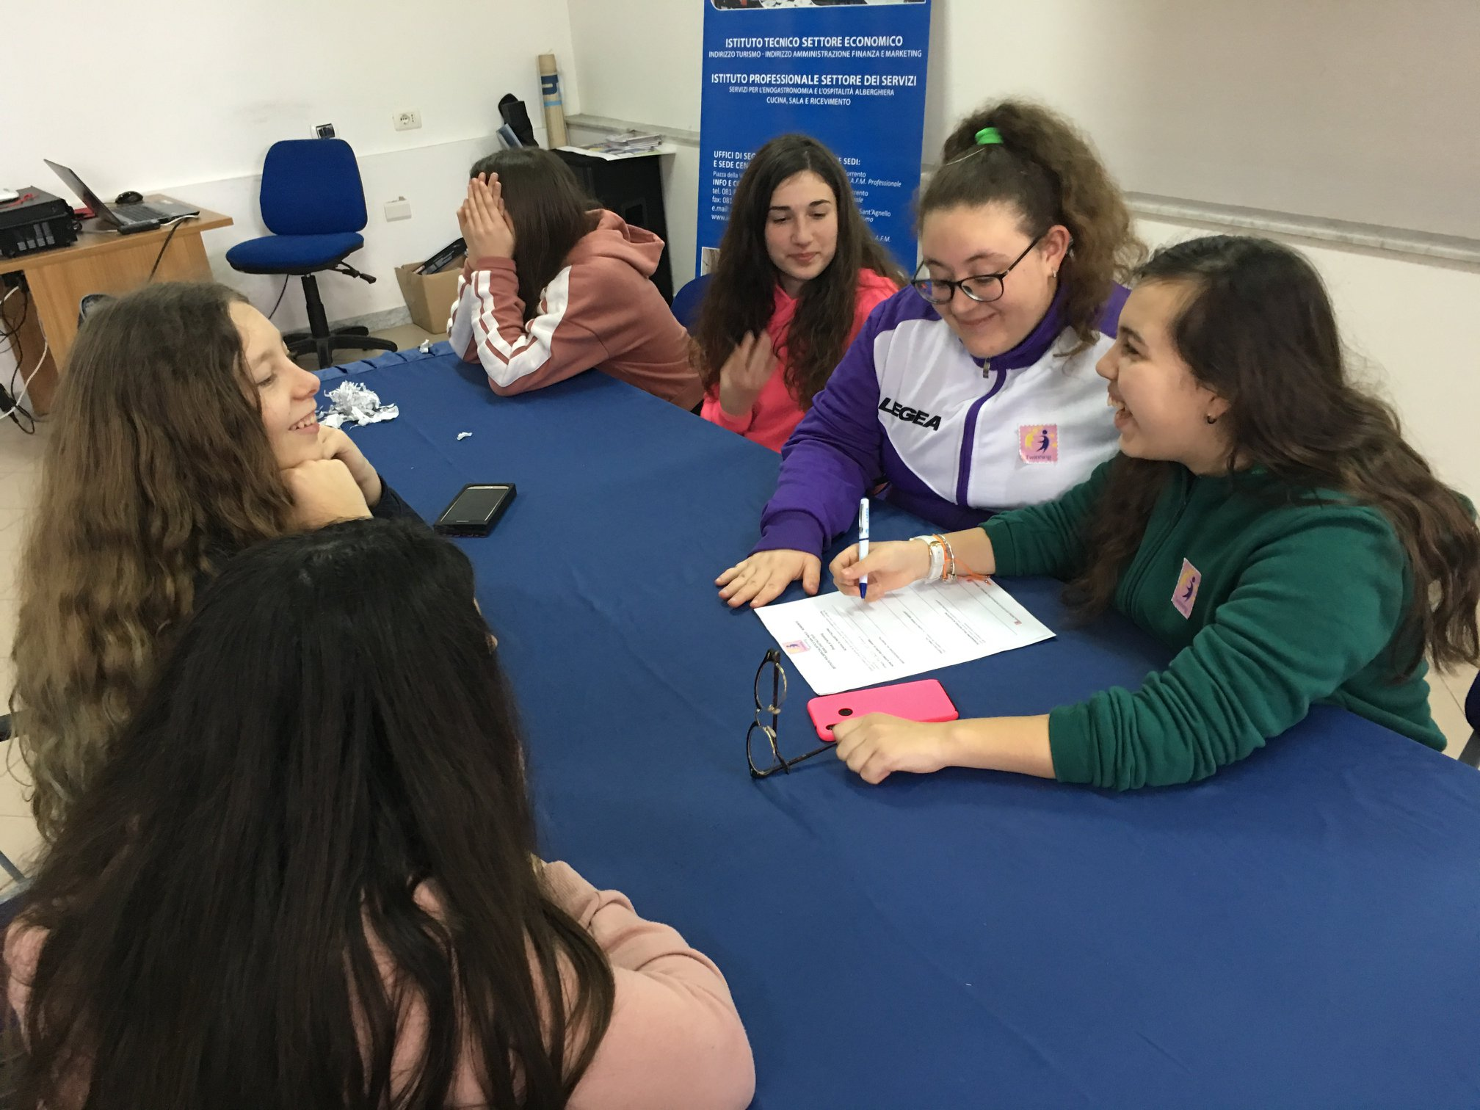
Pink eTwinning form
Maria Nica, Ambasciatrice Nazionale eTwinning

Slide 59
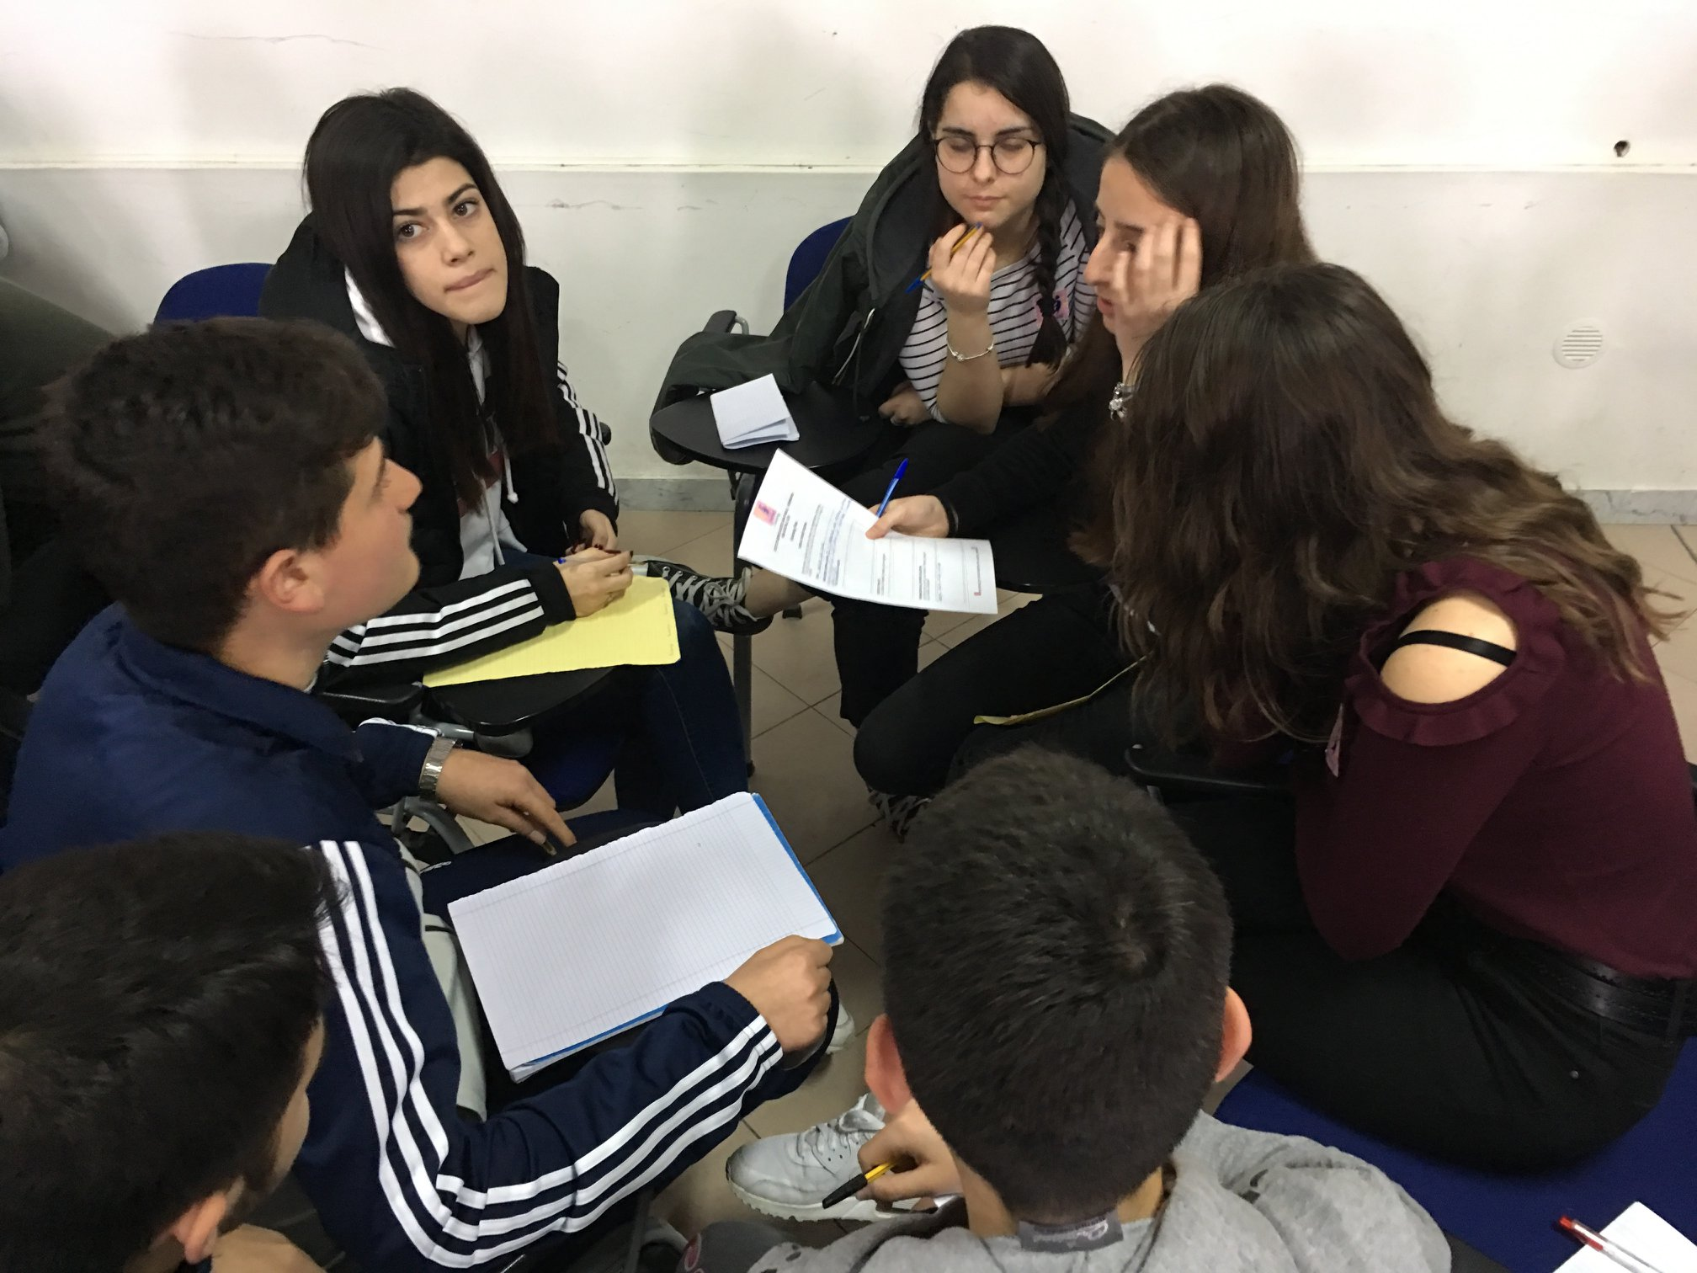
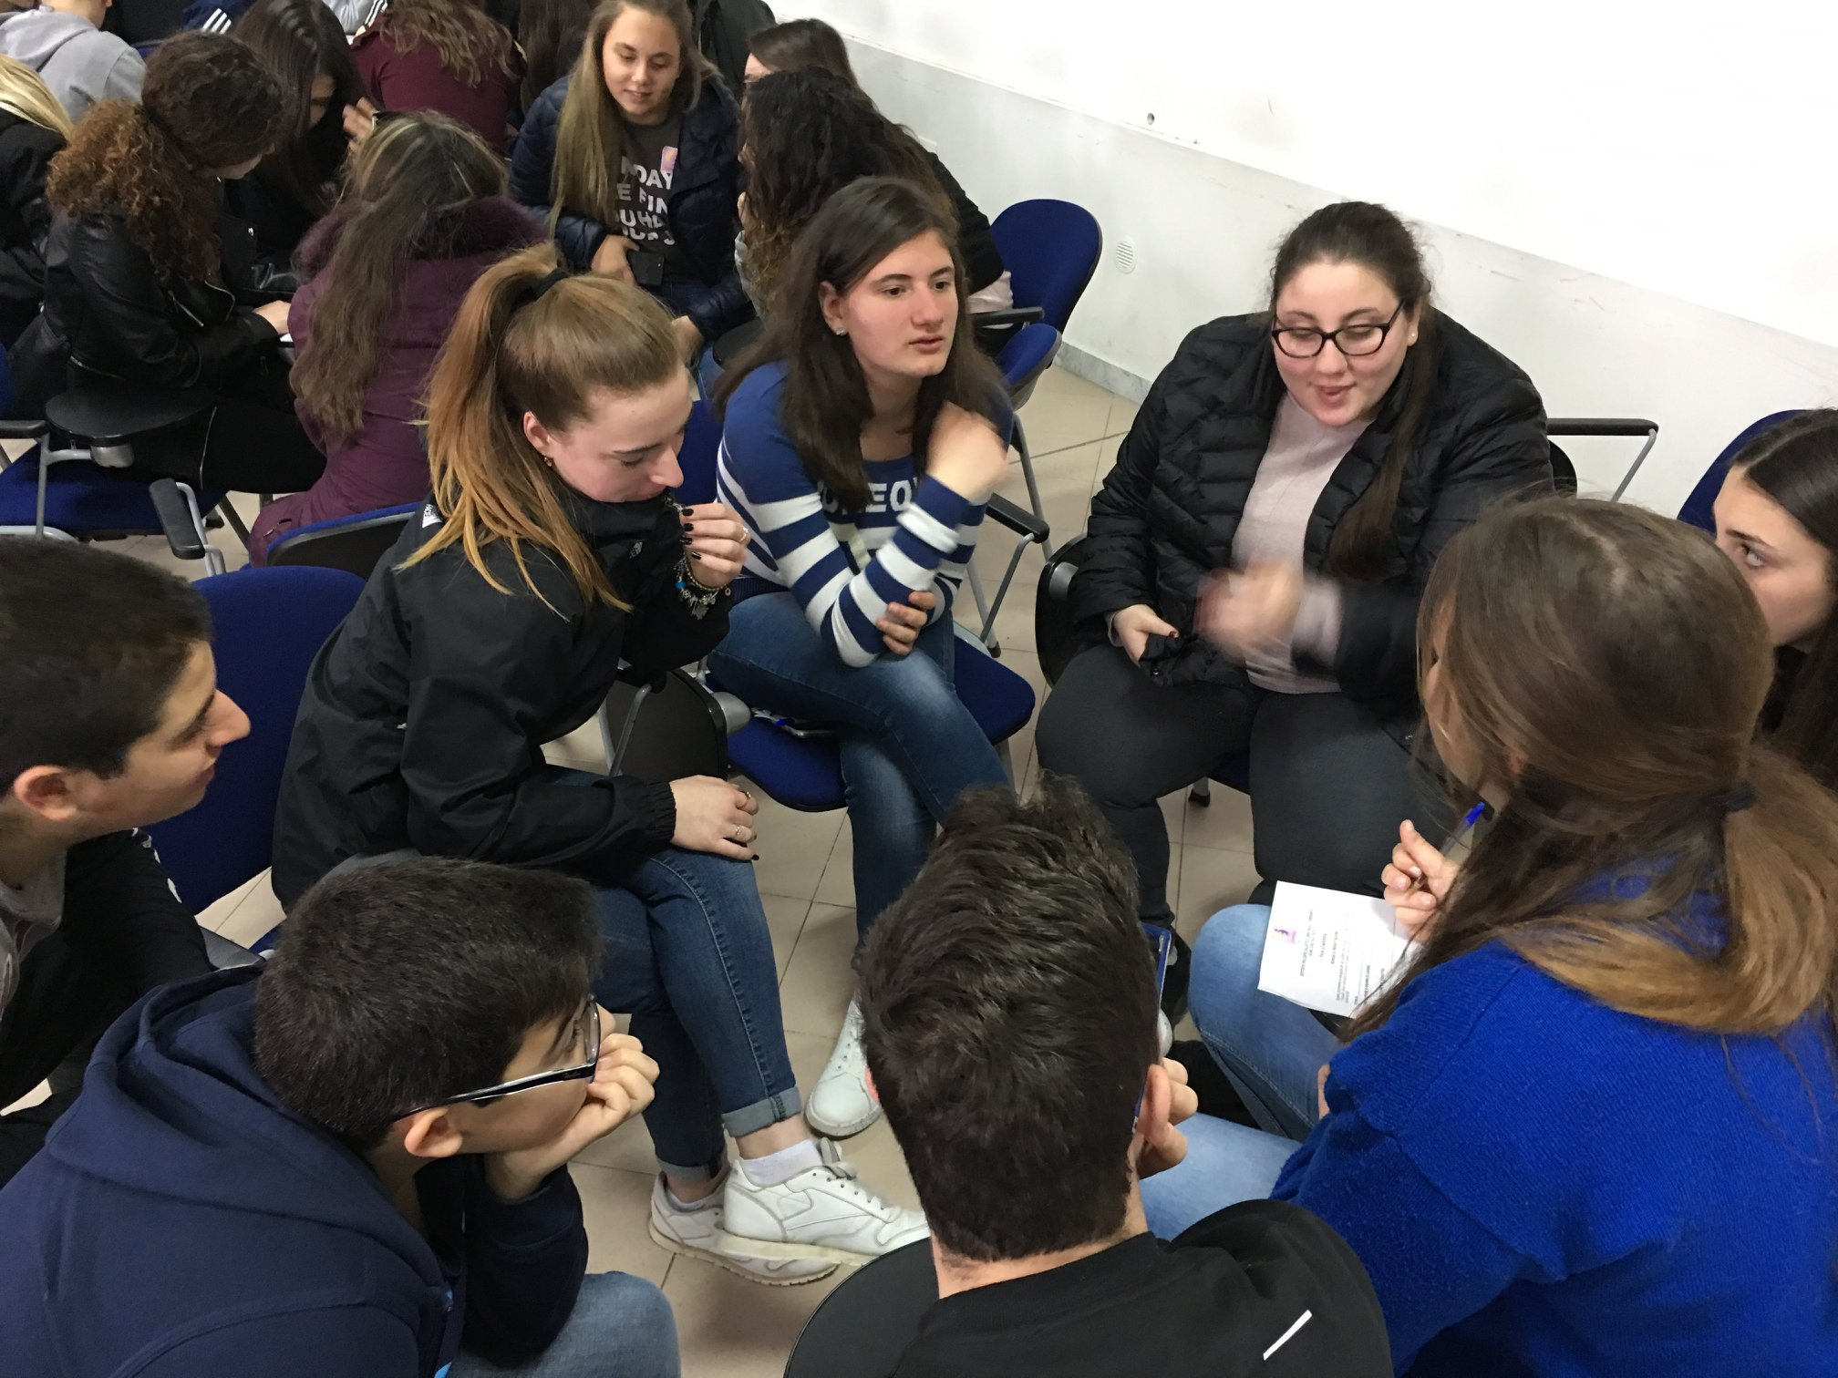
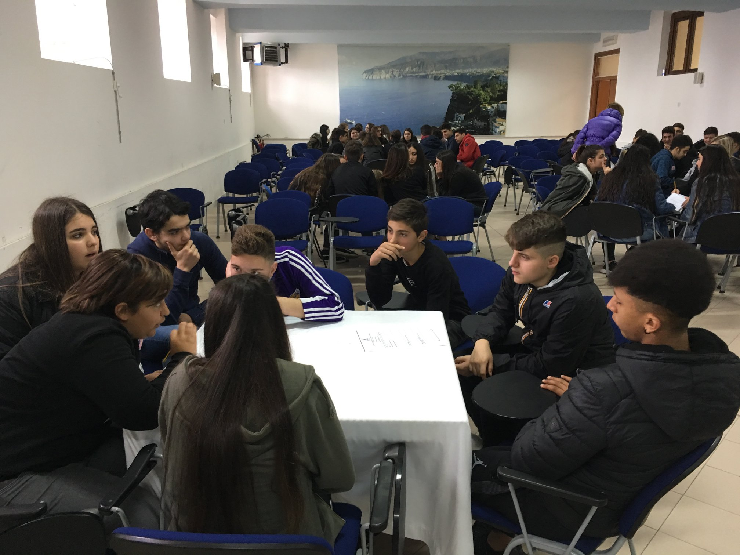
Coworking experience with eTwinning
Maria Nica, Ambasciatrice Nazionale eTwinning

Slide 60
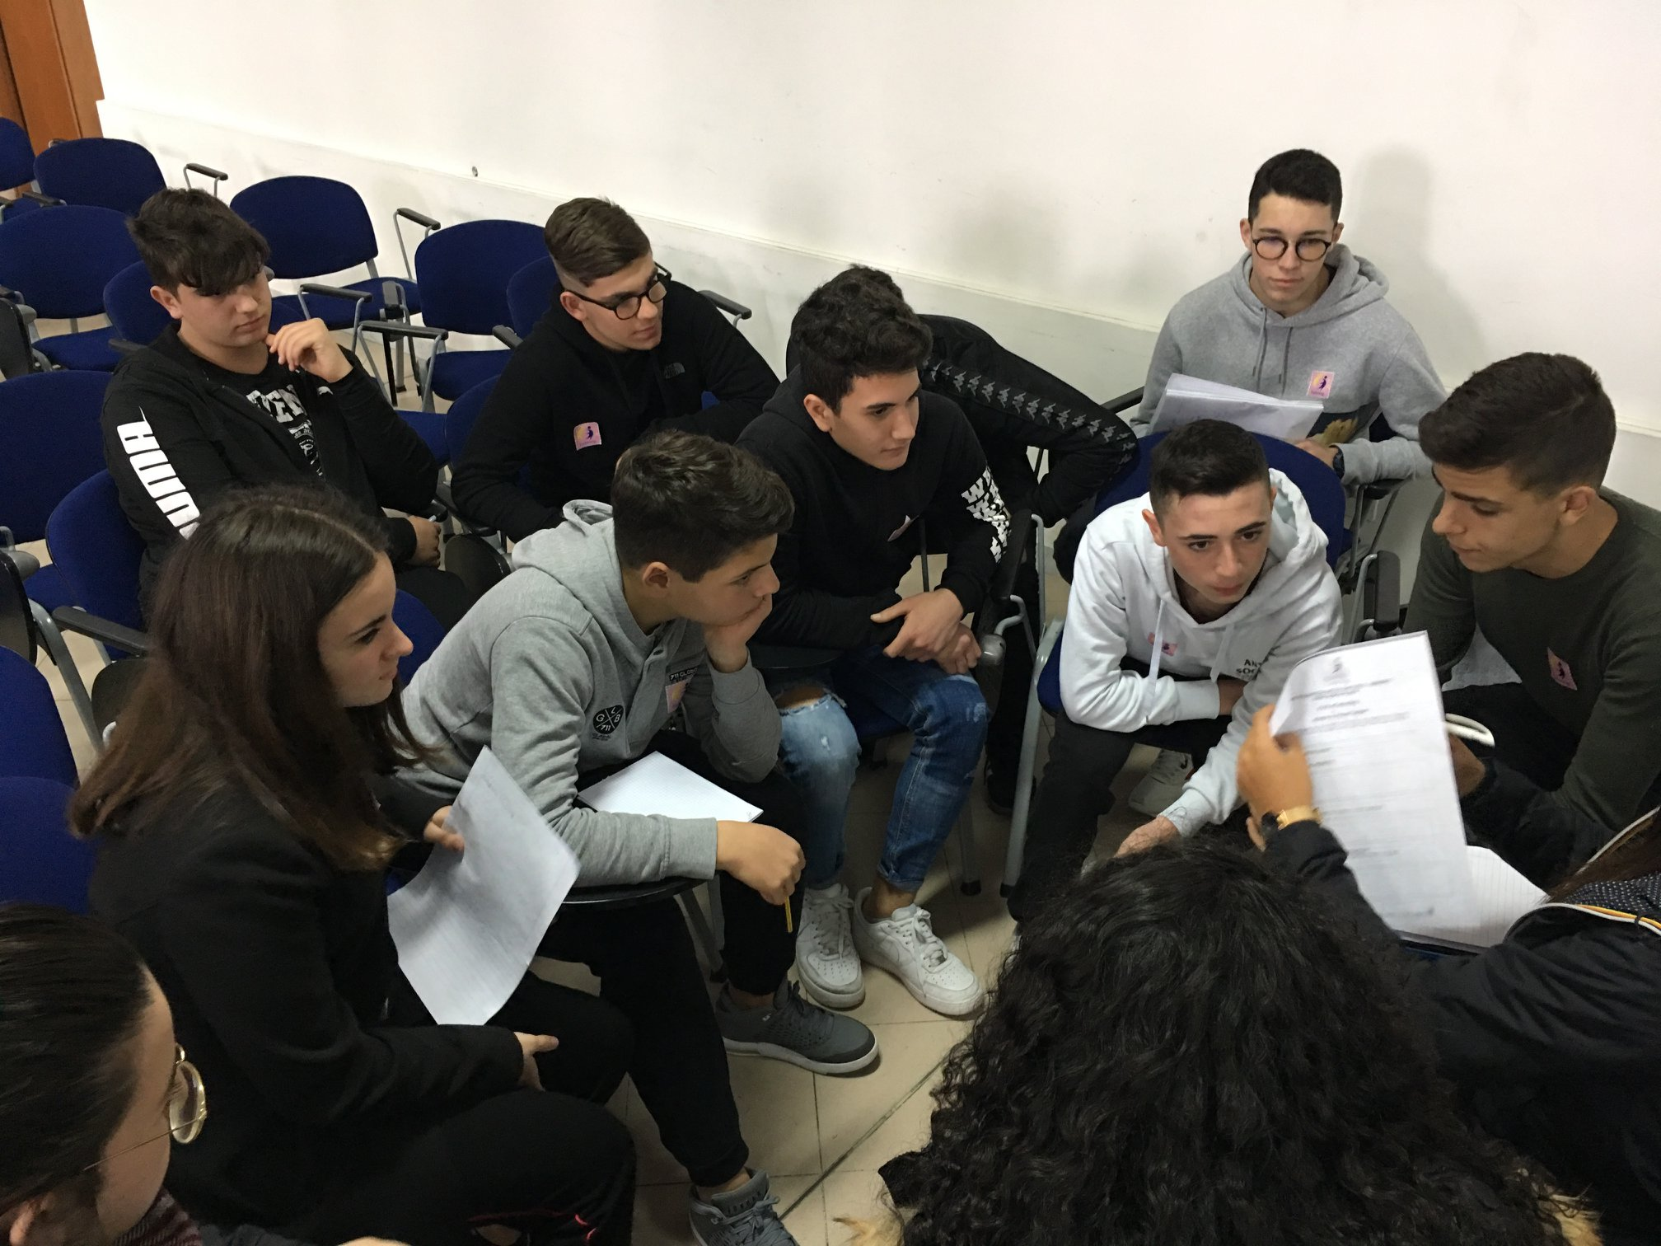
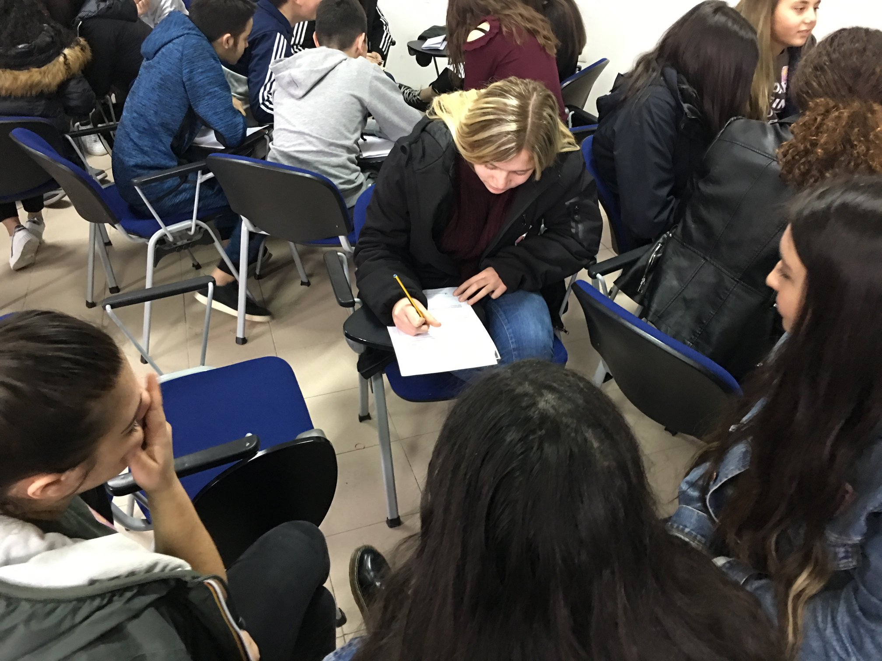
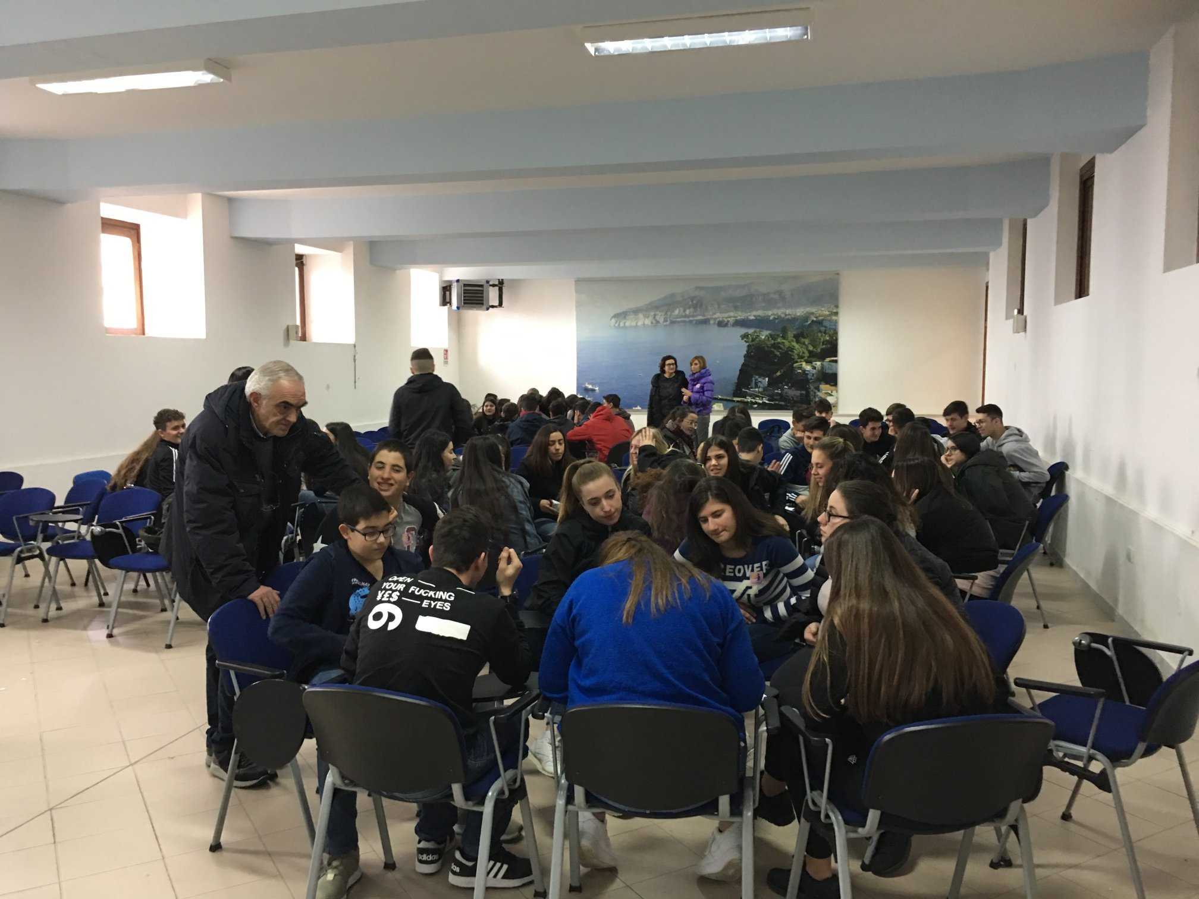
Coworking experience with eTwinning
Maria Nica, Ambasciatrice Nazionale eTwinning

Slide 61



Project Performance feedback

Slide 62



People of Pink eTwinning
Maria Nica, Ambasciatrice Nazionale eTwinning – Contact teacher Erasmus+

Slide 63

Progetti PINK ETWINNING
Molestie da strada
Mappatura dei luoghi poco sicuri
della città
Maria Nica, Ambasciatrice Nazionale eTwinning – Contact teacher Erasmus+

Slide 64




Slide 65






Maria Nica, Ambasciatrice Nazionale eTwinning – Contact teacher Erasmus+

Slide 66

Maria Nica, Ambasciatrice Nazionale eTwinning – Contact teacher Erasmus+

Slide 67




is
mariellanica@gmail.com
Seguite eTwinning Italia sui social network
Maria Nica, Ambasciatrice Nazionale eTwinning – Contact teacher Erasmus+

